Slide 1
NEISSERIILE
GENERALITĂŢI
Neisseriile îşi trag denumirea de la apartenenţa lor la genul Neisseria. Sunt coci Gram negativi, reniformi, aşezaţi in “diplo”.
Dintre reprezentanţii genului, cu importanţă în patologia umană se disting: Neisseria meningitidis sau meningococul (agentul etiologic al meningitei cerebro-spinale endemice) şi Neisseria gonorrhoeae sau gonococul (agentul etiologic al gonoreei sau blenoragiei). Există şi o specie saprofită sau condiţionat-patogenă care populează microbiocenozele normale (tractul respirator superior, faringe): Neisseria catarrhalis (micrococul cataral).

Slide 2
CLASIFICARE
Neisseriile sunt germeni pretenţioşi, cultivându-se greu, numai pe medii speciale, bogate în factori de creştere. Pe baza unor caractere metabolice şi a capacităţii de a cultiva la anumite temperaturi, se poate face distincţia între cele trei specii de neisserii umane (tabel 3):
Microorganism | Capacitate de cultivare pe geloză fără sânge | Cultivare la 22⁰C | Capacitate fermentativă
 |  |  | Glucoză | Maltoză
N. meningitidis | - | - | + | +
N. gonorrhoeae | - | - | + | -
N. catarrhalis | + | + | - | -
Tabel 3: Caractere metabolice importante ale reprezentanţilor genului Neisseria

Slide 3
NEISSERIA MENINGITIDIS
1. ÎNCADRARE TAXONOMICĂ
Ordinul: Eurobacteriales; Familia: Neisseriaceae; Genul: Neisseria; Specia: Neisseria meningitidis (meningococul).
2. CARACTERE MORFOLOGICE
Coci Gram negativi, reniformi (în formă de “boabă de cafea”), aşezaţi in “diplo”. În produsul patologic (lichid cefalo-rahidian), sunt situaţi predominant intracelular (în citoplasma granulocitelor neutrofile care au fagocitat germenii, fără a-i digera total). Tulpinile proaspăt izolate prezintă o capsulă de natură polizaharidică. Sunt imobili, nesporulaţi.

Slide 4
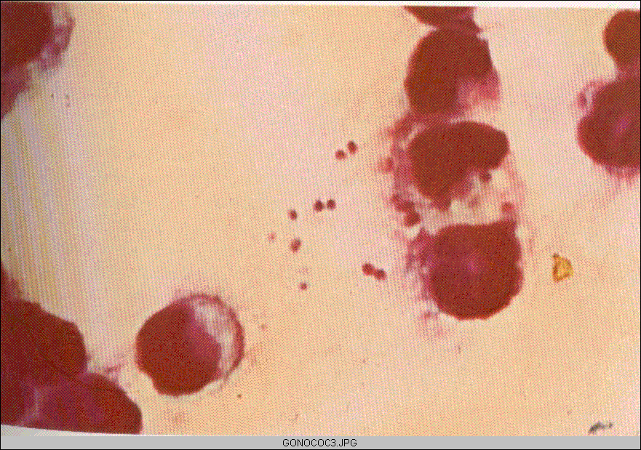
Figura 17: Meningococi. Frotiu colorat Gram din lichid cefalorahidian.

Slide 5
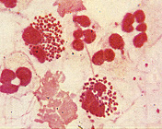
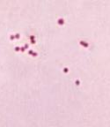
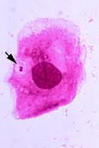
Figura 17: Meningococi. Frotiu colorat Gram din lichid cefalorahidian.

Slide 6
3. CARACTERE DE CULTURĂ
Meningococii cultivă foarte greu, numai pe medii îmbogăţite. Lipsa cultivabilităţii pe medii obişnuite se explică nu numai pe condiţiile mai precare ale acestora în privinţa resurselor nutritive, ci sensibilităţii marcate a germenilor faţă de toxicitatea acizilor graşi şi urmelor de metale din agar sau peptonă (ingrediente obligatorii pentru mediile uzuale).
Se preferă pentru cultivare mediu gelozat cu sânge, încălzit în prealabil la 80-90 ⁰ C (“geloză-chocolat”) sau mediul Mueller-Hinton (agar, infuzie de carne, hidrolizat de caseină, amidon).
Institutul Cantacuzino prepară un mediu special pentru Neisserii (mediul Hill - extract eritrocitar la cald). Ca şi pneumococii, meningococii prezintă tendinţa de autoliză rapidă în cultură. Enzimele de autoliză pot fi inactivate prin încălzirea culturii la 65⁰C pentru 30 minute sau prin adăugarea de cianură de potasiu sau formalină. Creşterea pe medii a meningococilor este favorizată de incubarea în atmosferă de bioxid de carbon 5-10%. Coloniile de meningococ pot fi “S” sau “R”, mici, rotunde, care se detaşează foarte uşor de pe suprafaţa gelozei cu ajutorul ansei. Nu se remarcă hemoliză în jurul coloniilor pe medii cu sânge.

Slide 7
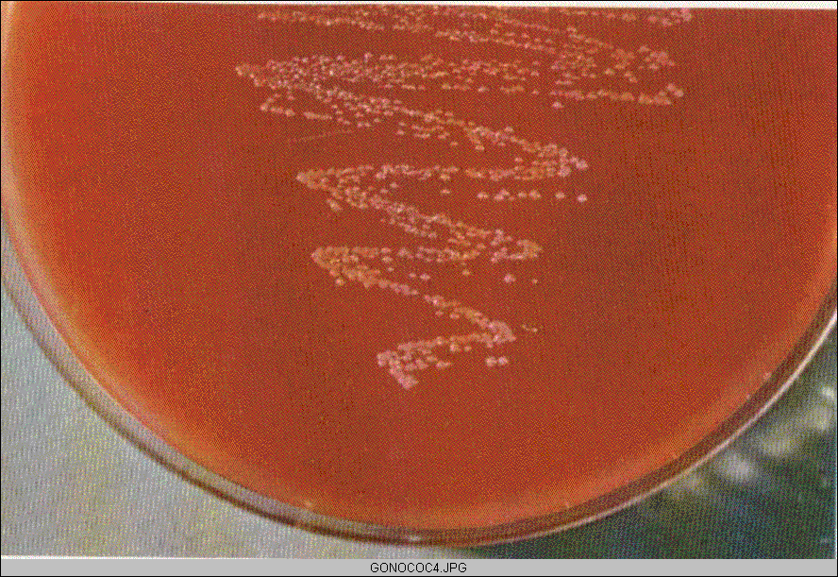
Figura 18: Cultură de meningococ pe geloză sânge.

Slide 8
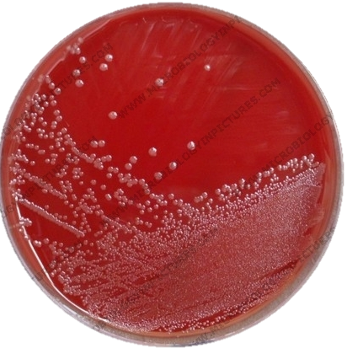
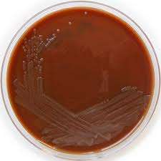
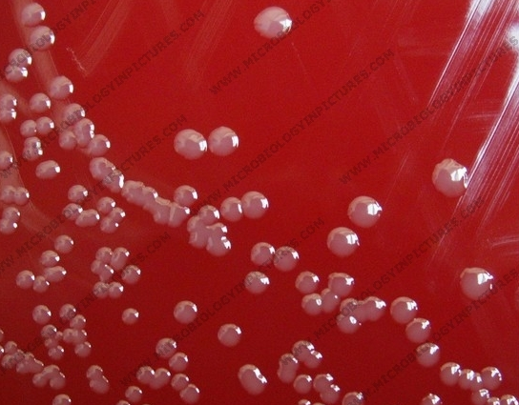
Mediul geloză şocolat
Mediul geloză sânge

Slide 9
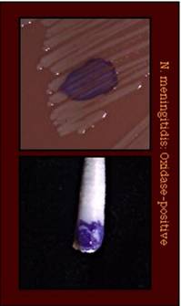
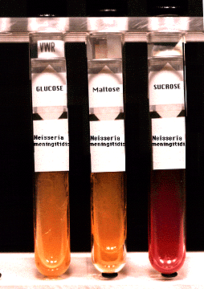
4. CARACTERE METABOLICE
Germeni cu necesităţi nutritive mari, meningococii fermentează glucoza şi maltoza. O proprietate metabolică importantă pentru diagnostic este capacitatea N. meningitidis de a oxida rapid dimetil sau tetrafenil-parafenilen-diamina (reacţia oxidazelor). Sunt anaerobi stricţi, cultivarea lor fiind favorizată, după cum arătam, de prezenţa atmosferei de bioxid de carbon 5-10%.
Reactia oxidazei pozitivă
Fermentează glucoza şi maltoza

Slide 10
5. CARACTERE ANTIGENICE
Neisseria meningitidis conţine ca antigene o fracţiune somatică nucleoproteică (antigenul P), o fracţiune glucidică şi antigene capsulare polizaharidice, ultimele determinând specificitatea de grup.
Cele mai importante sunt antigenele capsulare, pe baza cărora meningococii au fost împărţiţi în mai multe grupuri antigenice, notate: A, B, C, D, X, Y, Z, Z’, W 135. Dintre acestea, cel mai frecvent întâlnite sunt grupurile A, B, C şi D izolate în cazuri de infecţii ale căilor aeriene superioare; grupurile A şi C determină meningite severe. În grupul C, se disting două subgrupuri antigenice: C₁⁻ şi C₁⁺.
Determinarea antigenelor capsulare de grup se face prin reacţii de aglutinare pe lamă sau în tuburi, în prezenţa germenului ca antigen necunoscut şi a serurilor standard antimeningococice de grup, precum şi prin reacţia de umflare a capsulei. În ceea ce priveşte compoziţia chimică a antigenelor capsulare, menţionăm că antigenul de grup C conţine acid sialic şi hexozamină.

Slide 11
6. CARACTERE DE PATOGENITATE
6.1. Virulenţa
Capsula meningococilor are rol antifagocitar net. S-a demonstrat, pe de altă parte, că odată fagocitaţi, deşi germenii apar cu morfologie distinctă în citoplasma fagocitului, ei nu mai sunt capabili de multiplicare intracelulară, deci nu-şi recuperează activitatea patogenă.
6.2. Toxinogeneza
Experimental, a fost demonstrată existenţa unei endotoxine meningococice, a cărei injectare la animal reproduce parţial tabloul clinic al unei meningite. Tot experimental, s-a dovedit că, concentraţiile mari de endotoxină prezintă efect antifagocitar. Mecanismul intim de acţiune a endotoxinei nu este perfect clarificat. Se ştie că, din punct de vedere fiziopatologic, apar fenomene hemodinamice (capilarodilataţie) şi de hipercoagulabilitate (tromboembolii), care schiţează un tablou similar al stărilor de hipersensibilitate imediată.

Slide 12
7. REZISTENŢĂ. SENSIBILITATE. VARIABILITATE GENETICĂ
7.1. Rezistenţă faţă de factorii din mediul extern
Meningococii sunt foarte sensibili la variaţiile condiţiilor de mediu extern. Îndeosebi susceptibili la radiaţiile solare, la uscăciune şi, de asemenea, termosensibili (la 55⁰C sunt distruşi după 30 minute). De asemenea, este cunoscută eficienţa dezinfectantelor uzuale.
7.2. Rezistenţa la chimioterapice
La începutul erei chimioterapiei, meningococii erau înalt sensibili la penicilină, streptomicină, sulfamidă. Astăzi se izolează tot mai multe tulpini rezistente. Tulpinile din grupul antigenic B prezintă tendinţa de selecţie marcată a rezistenţei faţă de sulfamide, notându-se chiar prezenţa de tulpini dependente. Au fost notate, de asemenea, tulpini de meningococi streptomicin-dependente.
7.3. Variabilitate genetică
În cultură pe mediu solid pot apărea variante „S” (capsulate) sau variante „R” (lipsite de capsulă, nevirulente). Ca şi la pneumococi, s-a descris fenomenul de transformare a formelor „R” şi „S” prin transfer de ADN solubil de la forma „S”.

Slide 13
8. BOALA LA OM
8.1. Habitat
Meningococii se găsesc la nivelul tractului respirator superior. Există purtători aparent sănătoşi de meningococi care pot constitui surse de contaminare prin contact direct. Starea de purtător se întâlneşte la 30% din populaţia urbană cu sănătate aparentă. Nu rezistă mult în mediul extern.
8.2. Patogenie
În anumite condiţii, de apărare precară (sau reactivitate particulară), ca şi în cazul pneumococilor, meningococii din tractul respirator pot depăşi barierele de apărare locală, cu descărcare sanguină (meningococemia) şi localizare secundară în meninge (meningită purulentă). Uneori, chiar după dispariţia semnelor clinice meningeale, meningococemia persistă. Pot apărea şi alte diseminări secundare: cutanate, articulare, pulmonare, otice şi suprarenale.
În infecţiile grave generalizate cu meningococi, s-a remarcat apariţia insuficienţei suprarenaliene acute (sindromul Waterhouse-Friedrichsen), leziunea locală fiind predominant hemoragică şi afectând tot complexul hormonal al glandei, cu precădere însă hormonii glucocorticoizi.
Cauzele care favorizează trecerea de la o infecţie meningococică inaparentă la boala manifestă clinic sunt multiple: virozele respiratorii acute sezoniere (virusuri gripale, paragripale) tratamente imunosupresive (cortizon), boli de sistem (leucemii, cancer, Hodgkin).

Slide 14
8.3. Imunitatea
Imunitatea umorală sistemică. Anticorpii antimeningococici (aglutinanţi, protectori pentru şoarece, etc.) sunt prezenţi chiar în serul unor indivizi aparent sănătoşi. În cazul unei infecţii meningococice manifeste, titrul creşte în dinamică. Efectul protector al anticorpilor este legat în special de rolul lor potenţator asupra fagocitozei (opsonizant).
Imunitatea umorală locală intervine prin IgA secretor la nivelul faringelui şi căilor respiratorii, limitând trecerea de la stadiul de purtător la cel de bolnav.
S-au notat stări de hipersensibilitate imediată de tip I (atopică) sau tip III (prin complexe imune circulante) cu capilarodilataţie şi tromboembolii generalizate, în infecţiile meningococice grave.
Imunitatea celulară. În cazuri de leziuni secundare supurative articulare sau otice, se pozitivează unii indicatori de imunitate mediată celular (inhibiţia migrării macrofagelor, transformarea blastică limfocitară).

Slide 15
8.4. Aspecte clinice
Meningita cerebro-spinală epidemică, forma clinică cea mai frecvent întâlnită, debutează brusc, cu fenomene de faringo-amigdalită, febră, vărsături, cefalee, redoarea cefei (înţepenirea). În perioada de stare, se adaugă şi alte semne meningeale (rigiditatea coloanei vertebrale, fotofobie, greaţă cu vărsături incoercibile).
La puncţia rahidiană, se extrage lichidul cefalorahidian purulent sau tulbure, sub presiune. La examenul microscopic al lichidului, se remarcă abundenţa de celule granulocite neutrofile şi coci reniformi, Gram negativi, aşezaţi in “diplo”, predominant intracelular.
Evoluţia este gravă, dacă nu se intervine cu tratament etiologic eficient.
Complicaţiile la distanţă pot apărea la nivelul pielii, plămânului, articulaţiilor, urechii medii (otită, mastoidită). Cea mai gravă complicaţie este sindromul de insuficienţă suprarenaliană acută (Waterhouse-Friedrichsen), de obicei cu mortalitate 100% (astenie profundă, stare toxică).
9. DIAGNOSTIC DE LABORATOR: vezi Îndrumar lucrări practice

Slide 16
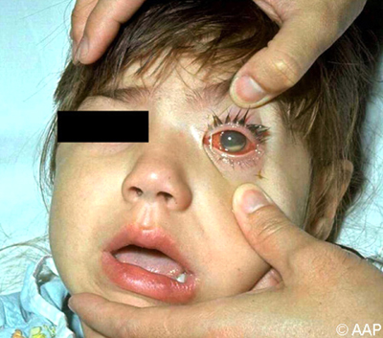
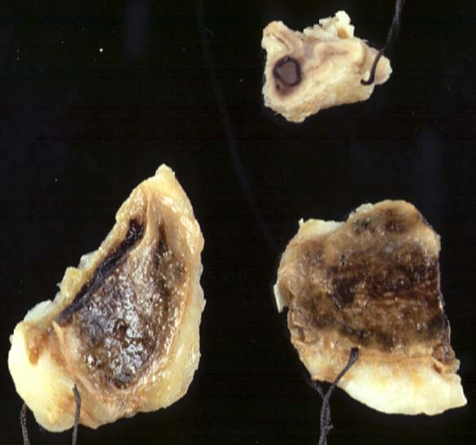
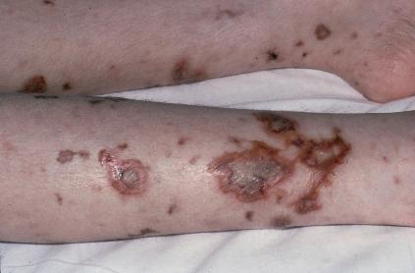
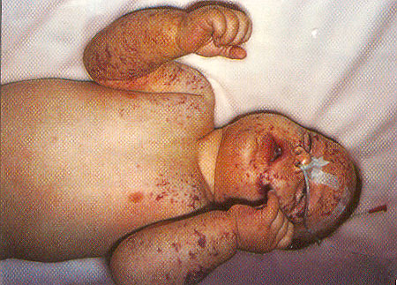
NEISSERIA MENINGITIDIS
Aspecte clinice
Aspecte anatomopatologice
Sindrom Waterhouse-Friedrichsen:
Necroza capsulei suprarenale
Meningococemie

Slide 17
10. EPIDEMIOLOGIE. PROFILAXIE. TRATAMENT
10.1. Epidemiologie
Înainte de aplicarea chimioterapiei, boala evolua sub formă de valuri epidemice (copii, tineri, adulţi). O dată cu introducerea sulfamidelor, mortalitatea a scăzut spectaculos, situaţie care s-a consolidat pe măsura introducerii antibioticelor (penicilină).
În ultimul deceniu s-au descris mai multe cazuri sporadice sau chiar focare epidemice cu tulpini de meningococi rezistente la sulfamide şi penicilină, inclusiv în ţara noastră. Tulpinile rezistente din grupul A dau de obicei focare epidemice (internate, cămine, cazărmi), iar tulpinile din grupurile B, C şi D determină cazuri sporadice.
Problema cea mai importantă din punct de vedere epidemiologic este cea a purtătorilor aparent sănătoşi de tulpini chimioterapic-rezistente, care reprezintă o sursă potenţială de contaminare a indivizilor susceptibili, prin contact direct.

Slide 18
10. EPIDEMIOLOGIE. PROFILAXIE. TRATAMENT
10.2. Profilaxie
Măsuri nespecifice profilactice: depistarea purtătorilor şi tratament etiologic corect până la sterilizare; izolarea şi tratarea bolnavilor, în funcţie de rezistenţa tulpinii la chimioterapice, pentru a limita cât mai mult selectarea de tulpini rezistente (în stadiul actual, se recomandă preparate de sulfamide cu efect prelungit sau antibiotice de tipul eritromicinei, tetraciclinelor sau cefalosporinelor); respectarea unei igiene riguroase; evitarea contactului cu bolnavul; creşterea rezistenţei organismului.
Măsuri specifice profilactice: aplicarea unui vaccin antimeningococic (vaccin corpuscular; inactivat, format din subfracţiuni de antigene capsulare purificate) în ţările unde morbiditatea prin meningită cerebrospinală epidemică a reînceput să crească. În ţara noastră nu se aplică vaccinare.
10.3. Tratament
Tratamentul se va aplica de urgenţă cu chimioterapice, în funcţie de rezultatul antibiogramei. Astăzi, se preferă preparate de sulfamidă cu efect prelungit şi antibiotice cu spectru larg (eritromicină, tetracicline, cefalosporine etc.).

Slide 19
NEISSERIA GONORRHOEAE
1. ÎNCADRAREA TAXONOMICĂ
Ordinul: Eubacteriales; familia: Neisseriaceae; genul: Neisseria; specia: Neisseria gonorrhoeae (gonococul).
2. CARACTERE MORFOLOGICE
Coci Gram negativi, reniformi (formă de “boabă de cafea”), aşezaţi in “diplo”, predominant intracelular (fagocitaţi de polimorfonucleare). Gonococii virulenţi posedă fimbrii (tipurile 1 şi 2, virulente, prezintă fimbrii, iar tipurile 3 şi 4, avirulente, nu prezintă fimbrii). Sunt nesporulaţi, imobili. Pot prezenta o capsulă în produsele patologice şi în culturile tinere.

Slide 20
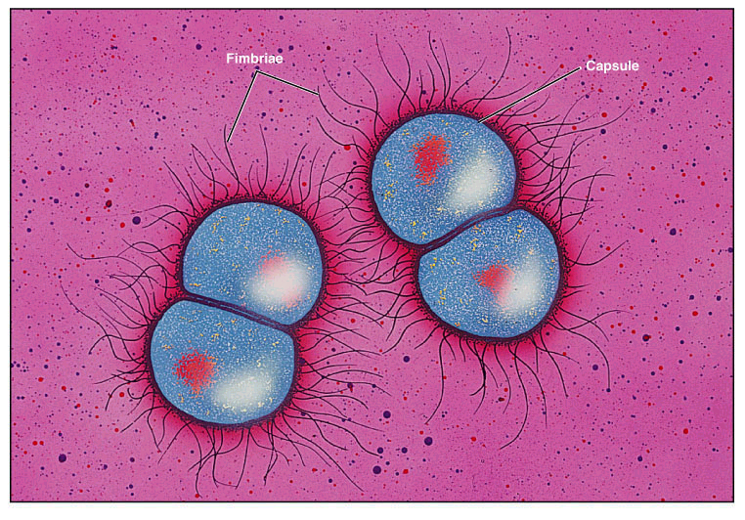
Figura 19: Neisseria gonorrhoeae

Slide 21
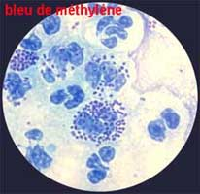
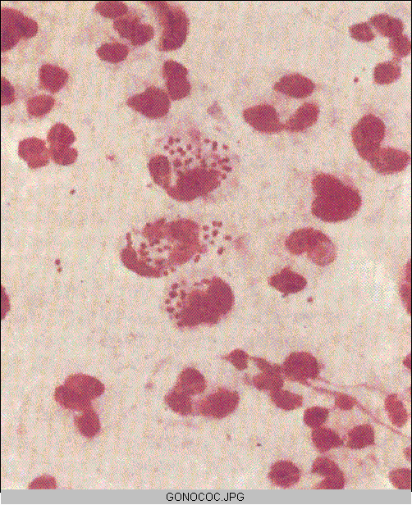
Figura 20: Frotiu colorat Gram din secreţie uretrală: gonococi.
Coloraţie albastru
de metilen

Slide 22
3. CARACTERE DE CULTURĂ
Sunt germeni foarte pretenţioşi, cultivă foarte greu pe medii, ca şi N. meningitidis.
Pentru cultivare, se folosesc medii speciale complexe (Muller-Hinton; Peizer-Steffen, mediul Hill), incubarea în atmosferă de bioxid de carbon fiind obligatorie (5-10%). În cultură se produce fenomenul de autoliză rapidă, ca şi la meningococ şi pneumococ. În culturi vechi, ca şi la bolnavii trataţi cu antibiotice, pot apare modificări dimensionale şi tinctoriale.

Slide 23
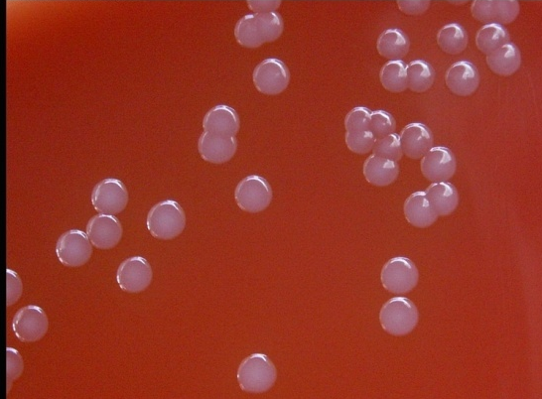
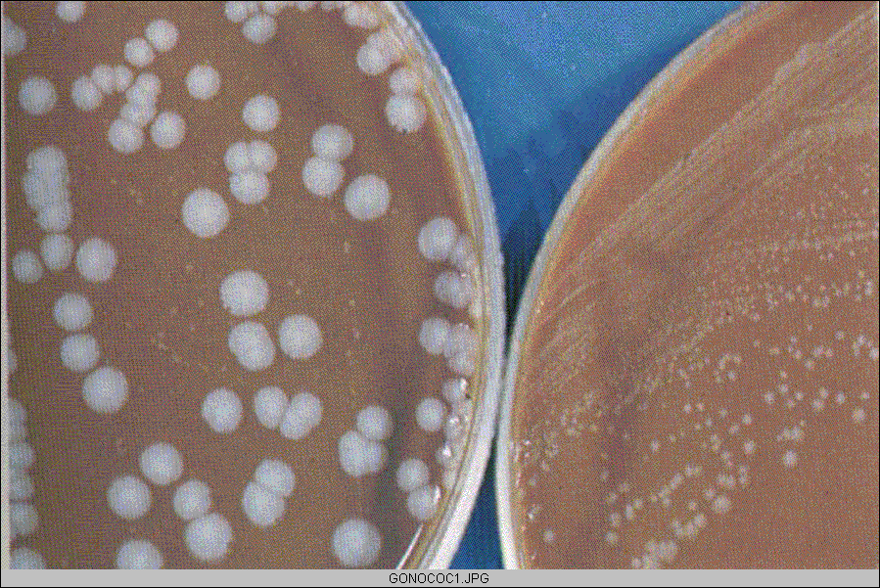
Figura 21: Cultură din col uterin. Stânga: mediul geloză-şocolat: mai multe tipuri de colonii. Dreapta: mediul Thayer-Martin: cultură pură de gonococi.

Slide 24
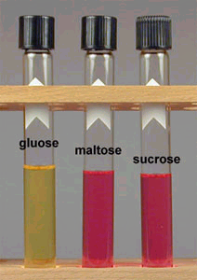
4. CARACTERE METABOLICE
Sunt germeni aerobi, foarte pretenţioşi sub raportul exigenţelor nutritive. Fermentează glucoza, dar nu şi maltoza, ceea ce îl diferenţiază de meningococ. Sunt oxidazo-pozitivi.
Figura 22: Fermentarea glucozei gonococ.

Slide 25
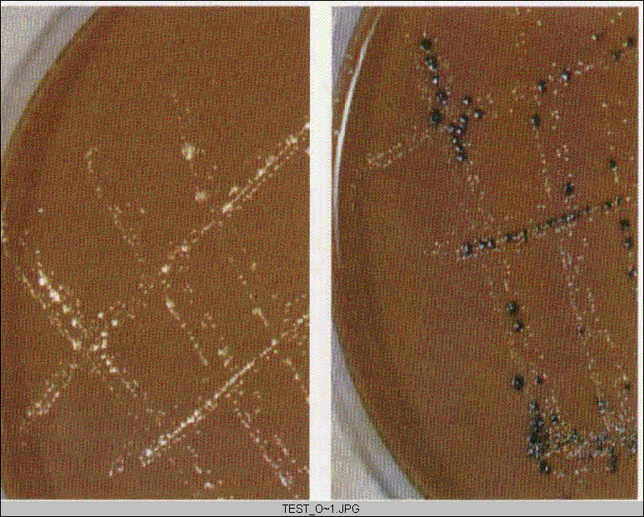
Test negativ
Test pozitiv
Figura 23: Testul oxidazei - gonococ.

Slide 26
5. CARACTERE ANTIGENICE
Clasificarea serologică a gonococilor este mai dificilă decât a meningococilor. Prezintă un antigen nucleoproteic (P) şi un antigen comun glucidic (antigenul K), care este rezistent la tratamentul cu formol (corespunzător numai formelor “S”, virulente); pe baza lui se face identificarea serologică prin imunofluorescenţă.
6. CARACTERE DE PATOGENITATE
Patogenitatea gonococilor este greu de studiat, dată fiind reproductibilitatea precară a infecţiei gonococice la animalul de experienţă. S-au obţinut infecţii letale cu culturi de gonococi injectate la şoarece, fără suprapunere pe tabloul clinic al infecţiei umane.
Este un germen virulent, netoxigen. Factorii de virulenţă sunt reprezentaţi de:
- fimbrii care se ataşează de mucoasa căilor genitale; acestea au rol antifagocitar (dacă se îndepărtează fimbriile prin tratament cu tripsină, gonococii devin mai uşor fagocitabili);
- antigenul K, cu rol antifagocitar, protejând germenul împotriva digestiei intracelulare după înglobarea în fagocit;
- proteaza, capabilă să cliveze IgA secretorie, rezultând scăderea activităţii locale antimicrobiene.

Slide 27
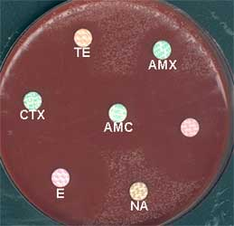
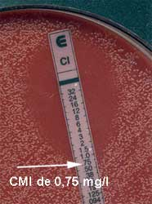
7. REZISTENŢĂ. SENSIBILITATE
Gonococii sunt foarte sensibili la variaţiile mediului extern. Mor rapid peste 41ºC. Foarte sensibili la acţiunea antisepticelor/dezinfectantelor. Nitratul de Ag soluţie 1/400, îl distruge în câteva minute.
Majoritatea tulpinilor sunt sensibile la penicilină, sulfamide şi antibioticele cu spectru larg. Se notează astăzi, ca şi la meningococ, fenomenul selecţiei de tulpini rezistente, mai ales la penicilină şi streptomicină.
Este de remarcat că producerea de penicilinază, de către alţi germeni din flora asociată a uretrei, poate favoriza rezistenţa gonococilor la penicilină.

Slide 28
8. BOALA LA OM
8.1. Habitat
Gonococul este un microb specific omului. Se găseşte în secreţia uretrală, vaginală, prostatică a persoanelor bolnave. Datorită sensibilităţii marcate la factorii mediului ambiant, gonococii se găsesc numai la omul bolnav (clinic manifest sau cu infecţie inaparentă).
8.2. Patogenie
Germenii intră în organism de obicei pe cale genitală, prin contact sexual (boală venerică), producând o infecţie localizată la nivelul mucoasei genitourinare. Apare o inflamaţie cu secreţie purulentă (mai evidentă la bărbaţi decât la femei). La bărbat, se poate extinde la prostată sau epididim, iar la femeie poate ascensiona către uter, trompe şi ovare (anexită gonococică).
O complicaţie datorită diseminării sanguine este artrita gonococică (fenomene inflamatorii intense la nivelul sinovialei).

Slide 29
8. BOALA LA OM
8.3. Imunitate
Imunitate umorală. Titrul de anticorpi sistemici nu se corelează cu evoluţia clinică a infecţiei. Anticorpii de tip IgA secretor antifibriali sunt eficienţi. Ei pot inhiba ataşarea bacteriilor pe epiteliul mucoasei, reducând astfel invadarea ţesuturilor. De asemenea, pot opsoniza gonococii, favorizând ingestia lor de către fagocite. Infecţiile gonococice nu lasă imunitate, de aceea se pot produce numeroase recăderi.
Imunitate celulară. În cazuri cu evoluţie subacută sau cronică, s-au notat fenomene de hipersensibilitate întârziată şi pozitivarea testelor de imunitate celulară.

Slide 30
8.4. Aspecte clinice
Uretrita gonococică (gonoreea sau blenoragia). La bărbat, semnele clinice sunt mai evidente: prurit şi durere locală la nivelul uretrei peniene, însoţite apoi de o secreţie purulentă galben-verzui. Complicaţiile gonoreei la bărbat sunt: orhiepididimita şi artrita gonococică (inflamaţia puternică a articulaţiilor).
La femeie, semnele clinice sunt mai atenuate, chiar absente (vulvovaginită). Netratată, se poate extinde dând cervicite, salpingite, ce pot duce la sterilitate.
Vulvovaginita gonococică a fetiţelor, de obicei rebelă la tratament, se produce prin contaminarea de la lenjeria mamei.
Oftalmia noului-născut: kerato-conjunctivită purulentă, care poate evolua până la panoftalmie (abces al întregului glob ocular), în urma contaminării fătului în timpul travaliului, prin traversarea căilor genitale contaminate (pentru prevenire, la naştere, se aplică pe conjunctivele nou-născutului instilaţii cu nitrat de Ag 1%).
9. DIAGNOSTIC DE LABORATOR: vezi Îndrumar lucrări practice

Slide 31
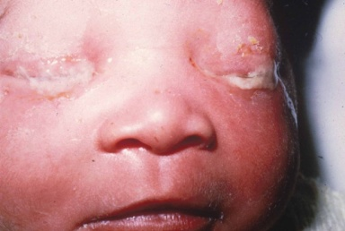
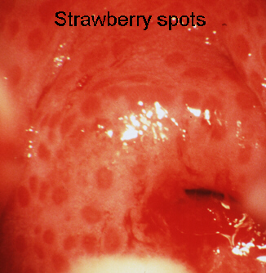
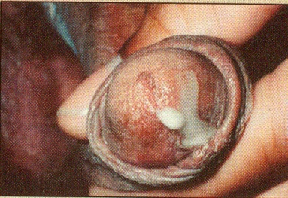
Aspecte clinice
Oftalmia gonococică
Cervicita gonococică
Uretrita gonococică

Slide 32
10. EPIDEMIOLOGIE. PROFILAXIE. TRATAMENT
10.1. Epidemiologie
Gonoreea sau blenoragia a reprezentat una din cele mai frecvente boli venerice până la aplicarea sulfamidoterapiei, apoi a penicilinoterapiei.
Astăzi se notează tot mai multe cazuri de gonoree cu gonococi rezistenţi la sulfamide şi antibiotice, în special la penicilină. Sursa de îmbolnăvire este omul bolnav, pericolul cel mai mare reprezentându-l din acest punct de vedere, cazurile de femei cu gonoree, cu semne clinice minime.
10.2. Profilaxie
Profilaxia nespecifică se referă la: limitarea condiţiilor care favorizează răspândirea bolii (aglomerări demografice, condiţii precare de locuit, contacte sexuale ocazionale); depistarea bolnavilor şi tratamentul corect, de preferinţă conform rezultatelor antibiogramei (în cazul obţinerii cultivării tulpinii de gonococ infectante); ancheta epidemiologică severă pentru stabilirea filiaţiei cazurilor; profilaxia oftalmiei nou-născutului.
10.3. Tratament
Deşi se notează multe tulpini rezistente la penicilină, continuă azi tratamentul cu aceasta în doze eficiente (fenomenul rezistenţei la penicilină nu creează atâtea probleme practice ca în cazul infecţiilor stafilococice sau meningococice). Ideal este tratamentul etiologic cu chimioterapice conform cu rezultatul antibiogramei.

Slide 33
CORINEBACTERIILE
GENERALITĂŢI
Corinebacteriile, aparţinând genului Corynebacterium, sunt germeni Gram pozitivi, care cresc pe mediu cu telurit de potasiu. Ele cuprind:
Corinebacterii patogene: Corynebacterium diphteriae – infectează omul;
Corinebacterii saprofite: Corynebacterium parvum (acnes), folosit ca imunoadjuvant bacterian în tratamentul cancerului;
Corinebacterii condiţionat patogene (în condiţii excepţionale): Corynebacterium hoffmani; Corynebacterium xerosis; Corynebacterium pyogenes (haemolyticum); Corynebacterium ulcerans – pot da infecții la pacienți imunocompromiși.

Slide 34
CORINEBACTERIILE
GENERALITĂȚI
Genul Corynebacterium include în prezent peste 125 de specii şi subspecii, multe dintre aceste specii prezintă importanţă din punct de vedere medical.
În afară de C. diphtheriae, agentul etiologic al difteriei (microorganismul reprezentativ al genului), tot mai multe specii considerate iniţial saprofite, sunt implicate în infecţii superficiale sau invazive la om, atât la gazde imunocompetente cât mai ales la cele imunocompromise

Slide 35
CORINEBACTERIILE
SPECIA | INFECŢII PRODUSE/PRODUSUL DIN CARE AU FOST IZOLATE
C. accolens | sânge, osteomielită, abcese
C. afermentans | sânge, abcese
C. ammoniagenes | materii fecale
C. amycolatum | sânge, plăgi, celulite, sepsis, endocardite, peritonite
C. apendicis | abcese
C. argentoratense | tract respirator, hemoculturi
C. atypicum | necunoscut
C. aurimucosum | hemoculturi, tract genitourinar, complicaţii ale sarcinii
C. auris | secreţii otice
C. bovis | hemoculturi
C. canis | plăgi (om) după muşcături de câine
C. confusum | abcese, hemoculturi
C. coyleae | hemoculturi, abcese, sepsis, ulcere
C. diphtheriae | difterie respiratorie sau cutanată, hemoculturi, abcese
C. durum | faringe, tractul respirator, hemoculturi
C. falsenii | hemoculturi, LCR
C. freiburgense | plăgi (om) după muşcături de câine
C. freneyi | plăgi, abcese, ulcere, sepsis, spermă, tract genital feminin, sânge
C. glucuronolyticum | prostatite, uretrite, tract urogenital masculin, spermă, sânge, lichid peritoneal
C. hansenii | puroi
C. imitans | infecţii faringiene, faringe, hemoculturi
SPECIA | INFECŢII PRODUSE/PRODUSUL DIN CARE AU FOST IZOLATE
C. jeikeium | endocardite, sepsis, infecţia dispozitivelor protetice, hemoculturi, valve cardiace, maduvă osoasă, bilă, altele
C. kroppenstedtii | mastită granulomatoasă, abcese de sân, otită externă
C. kutscheri | ţesuturi moi, infecţii tegumentare (om) după muşcături de şobolan
C. lipophiloflavum | secreţii vaginale
C. macginleyi | conjunctivite, infecţii oculare, bacteriemie, endocardite, abcese aortice, urină, traheostomie
C. massiliense | lichid articular articulaţie coxo-femurală cu proteză artificială de şold
C. mastitidis-like | cataractă, retinopatie diabetică,
C. matruchotii | cavitatea orală
C. minutissimum | bacteriemie, meningite, endocardite, celulite, abcese, peritonite, pielonefrite
C. mucifaciens | bacteriemie, plagă, abcese, lichid peritoneal, biopsii tisulare, pneumonie cavitară
C. mycetoides | ulcere tegumentare
C. pilbarense | aspirat articulaţia gleznei
C. propinquum | hemoculturi, specimene respiratorii, endocardite, pleurezii
C. pseudodiphtheriticum | specimene respiratoratorii după pneumonii, faringite exudative, sânge, plăgi, keratite, conjunctivite, urină, lichid peritoneal, necroză cervicală, ureche, lichid sinovial
SPECIA | INFECŢII PRODUSE/PRODUSUL DIN CARE AU FOST IZOLATE
C. pseudotuberculosis | limfadenite, potenţial microorganism pentru infecţii difteria-like
C. pyruviciproducens | sânge, lichid sinovial
C. resistans | hemoculturi, aspirate bronhiale, celulite
C. riegelii | infecţii tract urinar, urosepsis, hemoculturi
C. simulans | abcese, furuncul, nodul limfatic axilar, sânge, bilă
C. singulare | lichid spermatic, hemocultură
C. sputi | pneumonie-spută
C. stationis | hemoculturi, materii fecale
C. striatum | bacteriemie, pneumonie, bronşite, endocardite, osteomielite, fasceite necrozante, abcese, plăgi
C. sundsvallense | hemoculturi, dispozitive intrauterine, drenaj sinusal
C. thomsenii | lichid pleural
C. timonense | hemoculturi, endocardite
C. tuberculostearicum | hemoculturi, noduli limfatici, uretră, tegument, urină, peritoneu/peritonite, tract urogenital, abcese, LCR, lichid sinovial
C. tuscaniense | hemoculturi/endocardite
C. ulcerans | infecţii difteria-like, faringite, sinuzite, amigdalite, ulcere tegumentare, afecţiuni pulmonare
C. urealyticum | infecţii de tract urinar, hemoculturi, endocardite, pneumonii, infecţii de ţesuturi moi
C. ureicelerivorans | hemoculturi, lichid de ascită
C. xerosis | otite, abcese cerebrale, osteomielite, artrite, mastite, avort, septicemie

Slide 36
CORYNEBACTERIUM DIPHTERIAE (BACILUL DIFTERIC)
1. ÎNCADRARE TAXONOMICĂ
Ordinul Eurobacteriales; familia: Corynebacteriaceae; genul: Corynebacterium; specia: Corynebacterium diphteriae (bacilul difteric).
2. CARACTERE MORFOLOGICE
Bacili Gram pozitivi (la limită), cu capetele mai groase - măciucaţi, având formă generală de „pişcot”. Dimensiuni: 2-6 microni lungime/0,5-1 micron grosime. Sunt bacili nesporulaţi, neciliaţi, necapsulaţi. Prin coloraţia specială Del Vecchio (cu albastru de metilen Löeffler), se remarcă apariţia la capele îngroşate ale bacilului a granulaţiilor metacromatice (corpusculuii lui Babeş-Ernst) de culoare verde-brun, iar corpul bacterian apare colorat în gălbui.
În produsul patologic, bacilii difterici sunt aşezaţi în forma literelor chinezeşti sau latine (L, X, V, Y) sau a „unui mănunchi de chibrituri răsfirat pe masă”. Corpusculii Babeş-Ernst reprezintă un element patognomonic de diagnostic.

Slide 37
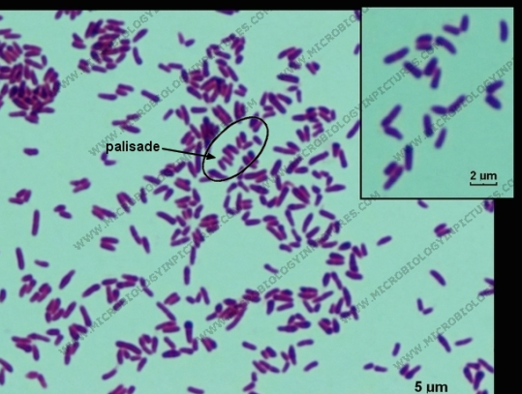
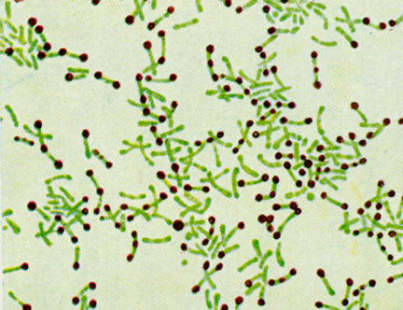
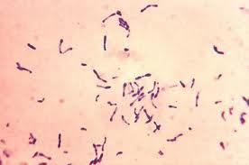
BACILUL DIFTERIC - MORFOLOGIE
Coloraţia Del Vecchio
Coloraţia Gram

Slide 38
3. CARACTERE DE CULTURĂ
Bacilii difterici necesită pentru cultivare medii complexe, care să conţină ser, telurit, cistină etc. Se disting mai multe medii pentru cultivarea C. Diphteriae şi anume: mediul de îmbogăţire OCST (ou-cistină-ser-telurit); mediul electiv Löeffler (cu ser coagulat de bou); medii selective solide cu telurit şi sânge (Gundel-Tietz; Tinsdale; Clauberg).
Pe mediul Löeffler, bacilii difterici dau colonii în forma „picăturilor de spermanţet”, de culoare gălbuie.
Pe mediile solide cu telurit şi sânge se disting trei categorii de colonii, care permit împărţirea bacililor difterici în trei variante: gravis, mitis şi intermedius.

Slide 39
3. CARACTERE DE CULTURĂ
Varianta gravis determină colonii mari, de culoare neagră sau gri închis (datorită reducerii teluritului la telur metalic), cu suprafaţa rugoasă, mamelonată şi contur festonat (colonii „R” patogene), dând în general aspectul de „floare de margaretă”.
Varianta mitis prezintă colonii cu diametrul mai mic, negre, cu suprafaţa netedă, conturul circular.
Varianta intermedius: colonii gri-negre, „pitice”, cu suprafaţa de regulă rugoasă dar cu conturul circular (nefestonat).
O vreme s-a crezut că există o corelaţie strictă între aspectul coloniilor de bacili difterici pe mediile cu telurit şi patogenitatea tulpinii bacteriene, în sensul că tulpinile „gravis” ar fi toxigene, iar cele de „mitis” netoxigene. Astăzi, această corelaţie nu mai este considerată rigid. Există tulpini „gravis” netoxigene, după cum se izolează destul de frecvent tulpini „intermedius” şi „mitis” toxigene.

Slide 40
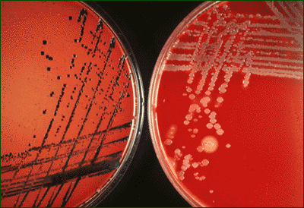
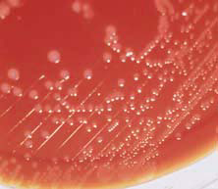
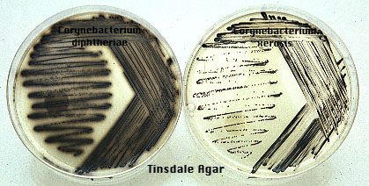
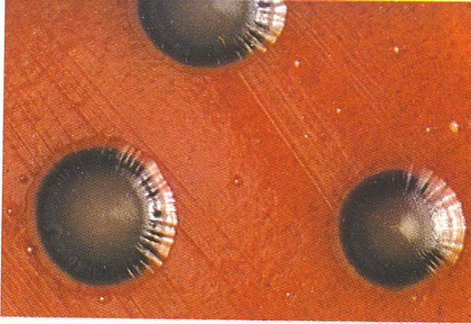
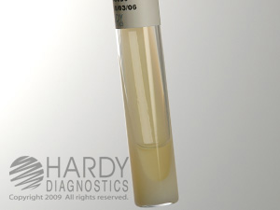
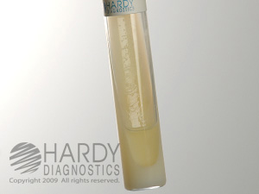
Caractere de cultură ale C. diphteriae
Mediul geloză sânge
Mediu Tinsdale
Colonii tip “gravis” –
mediul cu telurit Gundel-Tietz
Mediul Loeffler ,
neinoculat.
Mediul Loeffler ,
Colonii C. diphteriae.

Slide 41
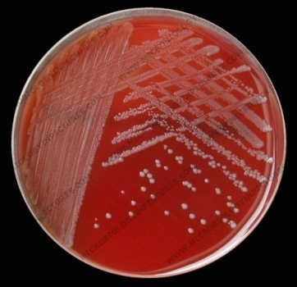
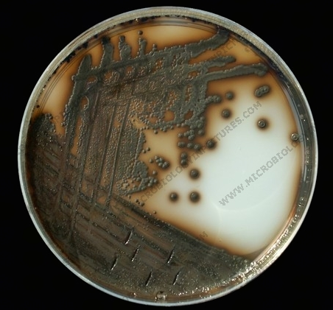
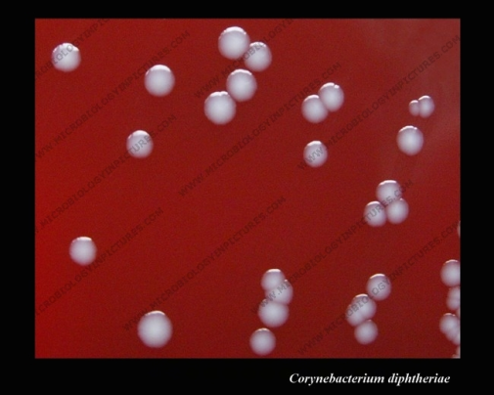
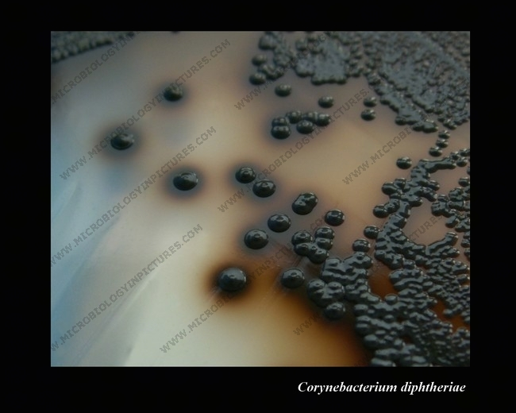
Caractere de cultură ale C. diphteriae
Mediul geloză sânge
Mediu Mueller cu telurit

Slide 42
4. CARACTERE METABOLICE
Sunt aerobi stricţi. Bacilii difterici sunt bacterii pretenţioase. Dintre ingredientele mediilor pentru izolarea C. diphteriae, produşii din serul coagulat sau din sânge, ca şi cistina sau oul, servesc drept resurse nutritive, iar teluritul asigură inhibiţia florei de asociaţie şi evidenţiază capacitatea reducătoare a bacililor difterici.
Prezintă enzime capabile să fermenteze glucoza şi maltoza, cu acidificarea mediului, fără producere de gaz. Unele tulpini gravis fermentează şi sucroza şi amidonul. Fermentarea maltozei, pozitivă la C. diphteriae, diferenţiază specia patogenă de speciile saprofite de corinebacterii (maltoză-negative). Produc urează şi hidrogen sulfurat.
5. CARACTERE ANTIGENICE
Cel mai important antigen al C.diphteriae şi, în acelaşi timp, cel mai bine cunoscut este toxina difterică, puternic imunogenă.
Dintre alte antigene, menţionăm antigenele corpusculare aflate la suprafaţa germenului, de natură glucidică şi proteică.
Identificarea unei tulpini de Corynebacterium diphtheriae cu test API Coryne

Slide 43
6. CARACTERE DE PATOGENITATE
Corynebacterium diphteriae îşi realizează patogenitatea la om şi animal în mod pregnant prin toxinogeneză. Germenul rămâne cantonat la poarta de intrare şi secretă o exotoxină - toxina difterică - ce difuzează apoi la distanţă în organism.
Tulpinile toxigene de C. diphteriae sunt toate lizogene - purtătoare de bacteriofag temperat beta. Acest lucru s-a demonstrat şi experimental: tulpinilie netoxigene de Corynebacterium diphteriae, punându-se în contact in vitro cu fagi beta, devin lizogene şi capabile de a secreta toxină difterică. Acest fenomen are mare importanţă practică: tulpinile toxigene ajunse în faringele unui copil sănătos, pot întâlni bacteriofagi beta, pe care le lizogenizează, inducându-le toxinogeneză, ceea ce reprezintă un potenţial iminent de producere a bolii, fie la acelaşi individ, fie la contacţii acestuia.

Slide 44
6. CARACTERE DE PATOGENITATE
Producţia de toxină difterică este favoriuzată de prezenţa ionilor de fier din mediu (0,14-0,4 micrograme/l). Pe de altă parte, s-a dovedit că, nivelurile foarte mici de ioni de fier (suboptimale) provoacă inducţia fagului temperat din tulpina de bacterie respectivă, ceea ce duce apoi la liză bacteriană şi, implicit, la reducerea producţiei de toxină per populaţie bacteriană.
De asemenea, pentru producerea toxinei difterice, mediul mai trebuie să îndeplinească şi alte condiţii, înafara stării de lizogenie, şi anume: condiţii de pH şi presiune osmotică; o anumită concentraţie în aminoacizi; sursă de carbon şi azot.

Slide 45
Din punct de vedere chimic, toxina este o proteină simplă (haloproteică), termostabilă, cu greutatea moleculară de circa 72.000 daltoni. Structura ei a putut fi pusă în evidenţă prin clivarea cu agenţi reducători (ruperea legăturilor -S-S-), obţinându-se două fracţiuni: fracţiunea A-activă şi fracţiunea B inactivă (38.000 daltoni), dar necesară ca suport fracţiunii A pentru activitatea toxică.
Din punct de vedere al acţiunii biologice, datele pot fi grupate astfel: acţiunea experimentală a toxinei şi acţiunea toxinei la om.

Slide 46
a. Acţiunea experimentală a toxinei
Injectarea subcutanată a toxinei difterice la animalul sensibil este urmată de moartea după 12 ore, cu variaţii de timp, în funcţie de doză. Se remarcă: edem local şi leziuni hemoragice locale; congestia puternică a glandelor suprarenale; modificări degenerative de tip toxic în miocard, ficat, rinichi.
Dozele subletale de toxină determină paralizii tardive (similare cu cele de la om).
Doza cea mai mică de toxină care produce moartea animalului după injectarea sa subcutanată, poartă numele de doză minimă letală (DML). Mai precis, 1 DML = cantitatea de toxină care, administrată subcutanat la un cobai de 250 grame greutate, produce moartea acestuia după 4-5 zile.

Slide 47
b. Acţiunea toxinei la om
La poarta de intrare, locul de cantonare a germenilor, toxina determină leziuni necrotice caracteristice.
La distanţă, toxina difterică produce leziuni toxice la nivelul miocardului şi la nivelul nervilor periferici (acţiune cardiotoxică şi neurotoxică).
c. Mecanismul intim de acţiune al toxinei difterice
Toxina difterică, respectiv fracţiunea A, a fost pusă în contact cu celule şi anume experimental cu culturi celulare HeLa, observându-se că are loc o interferenţă cu sinteza de proteine.
Secvenţele normale sunt următoarele:
NAD (nicotinamid-adenin-dinucleotid) asigură activitatea normală a „factorului de elongaţie-2” („elongation factor-2” sau EF-2);
EF-2 este necesar procesului de translocaţie la nivelul ribozomului; după ce s-a mai ataşat un aminoacid la noul lanţ proteic, EF-2 asigură mişcarea ribozomului pentru citirea următorului anticodon de pe ARN mesager.
Secvenţele în prezenţa toxinei difterice sunt următoarele (figura 1):
toxina clivează NAD în ADP-riboză (adenozin-difosfat-riboză) şi nicotinamidă;
ADP-riboza blochează EF-2;
ribozomul rămâne „blocat” la o anumită secvenţă din sinteza noului lanţ polipeptidic (sinteza proteică se opreşte).

Slide 48
Prin tratarea toxinei difterice cu formol, se obţine anatoxina difterică, produs netoxic, care şi-a pierdut deci capacitatea patogenă, dar şi-a păstrat proprietăţile imunogene. Anatoxina difterică reprezintă vaccinul antidifteric.
NAD
TOXINA DIFTERICĂ
Mecanismul de acţiune al
toxinei difterice
ADP-riboză
+
Nicotinamidă
EF-2
ARN m

Slide 49
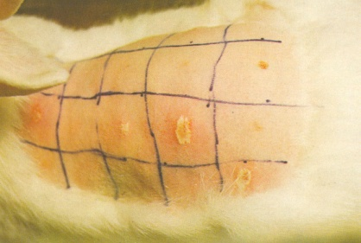
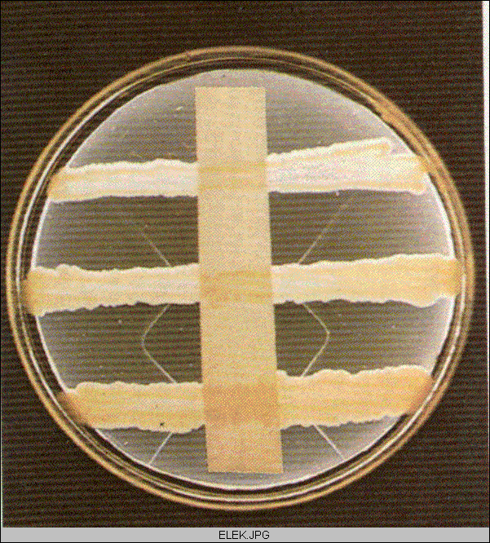
Ser imun standard antidifteric (anticorpi antitoxină difterică)
Martor negativ (tulpină de bacil difteric sigur netoxigenă)
Tulpina de testat
Martor pozitiv (tulpină de bacil difteric sigur toxigenă)
Gel de agar
Testul ELEK
Patogenitate la cobai.
Inoculare subcutanată

Slide 50
7. REZISTENŢĂ. SENSIBILITATE. VARIABILITATE GENETICĂ
7.1. Rezistenţa la factorii mediului extern
Bacilii difterici pot rezista în produsul patologic (pseudomembrane), la adăpost de uscăciune şi radiaţii solare, timp de câteva luni. Temperatura de 50-60⁰C inactivează bacilii difterici după 5-10 minute. Sunt sensibili la dezinfectantele uzuale.
7.2. Sensibilitatea la chimioterapice
Tulpinile de Corynebacterium diphteriae sunt sensibile la acţiunea multor chimioterapice, în special la antibioticele din grupul penicilinelor, eritromicină, tetracicline, etc. Rar s-a notat fenomenul de rezistenţă fenotipică faţă de chimioterapice.
7.3. Variabilitate genetică
Cea mai importantă problemă legată de variabilitatea genetică a bacililor difterici este corelaţia între lizogenizarea tulpinii (conversia lizogenă) şi capacitatea de a elabora toxină difterică.
Pe de altă parte, notăm că au fost obţinute variante genetice prin trecerea din formă „gravis”(„R”) în formă „mitis” („S”) în cultură. Aceste variante (mutante selectate) nu pot fi corelate totdeauna cu pierderea toxinogenezei, ceea ce infirmă, aşa cum arătam mai sus, vechea concepţie potrivit căreia, tulpinile „gravis” prezintă implicit şi apanajul toxicităţii.

Slide 51
8. BOALA LA OM
8.1. Habitat
Omul este purtător de tulpini de Corynebacterium diphteriae saprofite (C. xerosis, C. hoffmanni). Există şi destul de numeroşi purtători sănătoşi de tulpini de Corynebacterium diphteriae netoxigene. Starea de purtător variază de la 5%, în regiunile endemice, până la mai puţin de 1% în ţările cu boala eradicată. În focarul epidemic se pot izola de la contacţi tulpini toxigene (lizogene).
Rezistenţa marcată a bacilului difteric în mediul extern în cazul feririi de uscăciune şi lumină, este, de asemenea, factor potenţial de răspândire a germenului în populaţia umană.

Slide 52
8. BOALA LA OM
8.2. Patogenie
Mecanismul patogenic primordial prin care se realizează infecţia difterică la om este elaborarea şi difuziunea toxinei difterice în organism.
Corynebacterium diphteriae se localizează în faringe sau în alte zone (cavităţi nazale, laringe, piele, uter etc). Tulpinile patogene se multiplică la nivelul porţii de intrare, în straturile superficiale ale mucoasei. Aici este elaborată toxina, care cauzează leziuni locale şi leziuni la distanţă.
Leziuni locale. Se produce necroza celulelor învecinate localizării germenului, ceea ce favorizează, prin produşii de degradare celulară, apariţia de cicluri de multiplicare bacteriană la poarta de intrare.

Slide 53
8. BOALA LA OM
Ulterior, apare un exudat fibrinos, urmat de o infiltrare în exudat, de leucocite, eritrocite şi bacterii în cultură pură, apoi apar pseudomembranele (pelicule alb-cenuşii, foarte aderente, care reprezintă adevărate culturi in vivo de bacili difterici).
Rezultatul este ataşarea netă de ţesutul subjacent.
Leziuni la distanţă. Germenii rămân cantonaţi la poarta de intrare, în vreme ce toxina elaborată de ei difuzează, dând leziuni toxice cu localizare predominantă în miocard şi nervii periferici. 200-400 molecule toxină sunt suficiente pentru a determina leziuni citotoxice grave.

Slide 54
8.3. Imunitate
Imunitatea umorală sistemică. Toxina difterică este un imunogen puternic, determinând imunitate umorală stabilă prin anticorpi antitoxici neutralizanţi. Anticorpii, de natură IgG, sunt transferaţi prin placentă de la mamă la făt. De aceea, nou-născuţii şi sugarii în primele luni de viaţă sunt rezistenţi la difterie dacă provin dintr-o mamă care prezintă imunitate (prin boală sau după vaccinare).
Contractarea infecţiei prin boală clinic aparentă sau inaparentă, în perioada preşcolară sau şcolară, duce la instalarea rezistenţei pentru toată viaţa.

Slide 55
8.3. Imunitate
Testarea prezenţei anticorpilor antitoxici în umori, fie după boală, fie după vaccinare, se face prin efectuarea reacţiei Schick: injectarea intradermică a unei cantităţi minime de toxină difterică este urmată, în lipsa anticorpilor antidifterici (receptivitate), de apariţia unui răspuns pozitiv. În cazul prezenţei anticorpilor (care neutralizează in vivo toxina, împiedicând manifestarea efectelor locale ale toxinei) testul este negativ. Testul Schick pozitiv denotă prezenţa în serul subiectului a mai puţin de 0,03 U.A (unităţi antitoxive) anticorpi (titrul minim protector).
Imunitatea celulară. S-au notat uneori, în cazul efectuării în masă a testului Schick, reacţii intens pozitive, la cei la care se mai practicase testul, reacţii a căror evoluţie va pleda pentru o stare de hipersensibilitate întârziată la unele componente ale toxinei difterice. Cercetarea altor indicatori de imunitate celulară în infecţia difterică este în curs.

Slide 56
8.4. Aspecte clinice
Difteria îmbracă diverse forme clinice:
Angina difterică
Local, la nivelul stâlpilor faringieni, amigdalelor, limbii, apar pseudomembrane: pelicule alb-cenuşii, foarte aderente (la încercarea de detaşare ţesutul sângerează). În pseudomembrane se găsesc bacilii difterici aproape „în cultură pură”.
În afară de aceste fenomene locale, apar şi semne la distanţă şi anume: semne neurologice - pareze sau paralizii de neuron motor periferic sau central şi semne cardiace (miocardita toxică) - tulburări de ritm, modificări electrocardiografice. Starea generală este alterată.
În forme toxice grave, poate apărea drept complicaţie insufucienţa suprarenală acută. Astăzi, în urma aplicării tratamentului adecvat cu chimioterapice, evoluţia anginei difterice este scurtată şi semnele clinice mult diminuate ca intensitate.
b. Difteria nazofaringiană. Pseudomembranele se găsesc atât în faringe, cât şi pe suprafaţa mucoasei cavităţilor nazale. De obicei apar şi semne neurologice şi cardiace grave.

Slide 57
c. Difteria conjunctivală. Apare ca infecţie accidentală, de obicei de la o difterie faringiană, prin vehicularea germenilor cu ajutorul mâinilor murdare. Uneori, prezenţa pseudomembranelor pe conjunctivă se poate asocia cu inflamaţia corneei (keratită).
d. Difteria cutanată. Este determinată de tulpini de C. diphteriae mai puţin toxice. Apar ulceraţii cutanate, fără tendinţă de vindecare spontană (evoluţie trenantă). Această formă, deşi mai puţin gravă, reprezintă o sursă de răspândire a bacililor difterici la contacţi.
e. Difteria laringiană (crupul difteric). Prezenţa pseudomembranelor la nivelul mucoasei laringo-traheale se traduce prin apariţia edemului glotic, cu sufocare (asfixiere). Tratamentul de urgenţă, obligatoriu, este traheotomia, pentru degajarea căilor respiratorii.
În general, şi numai în cazul localizării faringiene a infecţiei difterice, astăzi, în urma aplicării chimioterapiei adecvate şi precoce, difteria evoluează mult mai benign, la numărul relativ redus de cazuri cu boală clinic manifestă.

Slide 58
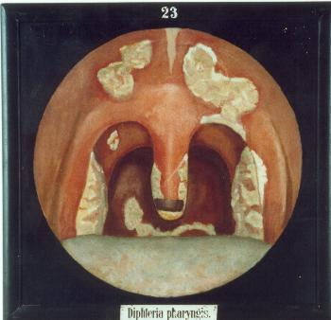
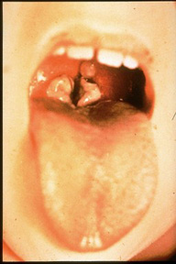
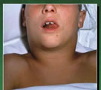
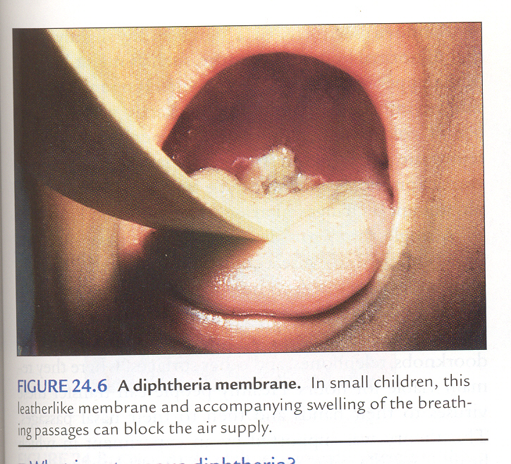
ASPECTE CLINICE
Adenopatie laterocervicală
Angină difterică

Slide 59
10. EPIDEMIOLOGIE. PROFILAXIE. TRATAMENT
10.1. Epidemiologie
Difteria este eliminată în ţările dezvoltate, în special datorită programelor de vaccinare, dar reprezintă o cauză importantă de mortalitate şi morbiditate în unele ţări în curs de dezvoltare.
Sporadic sunt raportate cazuri în SUA, Canada dar şi ţări industrializate din Europa sau alte continente.
În SUA în perioada 1998-2003 au fost raportate la CDC şapte cazuri de difterie respiratorie. Din anul 2003 nu a mai fost raportat niciun caz de difterie.
Ultimul caz confirmat prin cultură a fost o infecţie tip difteria-like determinată de o tulpină de Corynebacterium ulcerans în 2010 la o persoană în vârstă de 80 de ani cu istoric vaccinal necunoscut.
Datele obţinute dintr-un studiu serologic efectuat în SUA în perioada 1988-1994 au arătat că prevalenţa imunităţii antidifterice, definită ca titru al anticorpilor antitoxină difterică ≥ 0,1 UI/mL, era de 80% la adolescenţii cu vârste între 12 şi 19 ani.

Slide 60
10.1. Epidemiologie
În ţările fostei URSS (Noile State Independente) începând din 1990 și până la începutul anilor 2000, a evoluat o epidemie masivă de difterie care s-a soldat cu 150.000 cazuri şi peste 5.000 de morţi.
În Europa, în perioada 2000-2011 s-au înregistrat 909 cazuri de difterie confirmate clinic şi microbiologic, peste 90% dintre acestea fiind înregistrate în Letonia. Aceste date au fost obţinute din 25 de ţări participante la Proiectul European de Supraveghere a Difteriei DIPNET (Diphtheria Surveillance Network).
În 24 de ţări, exceptând Letonia, 86% din cazurile severe s-au înregistrat la pacienţi nevaccinati sau vaccinaţi incomplet, în timp ce, în Letonia marea majoritate a pacienţilor a provenit din rândul militarilor, aceştia fiind complet vaccinaţi (aşa cum reiese din datele consultate).
În ultimii ani infecţiile determinate de C. ulcerans au fost mai frecvente decât cele produse de C. diphtheriae în ţări precum Franţa, Germania, Italia, Olanda, Suedia şi Marea Britanie, acestea putând prezenta simptomele clasice ale difteriei respiratorii şi determinând chiar cazuri fatale.
Cele mai recente rapoarte publicate în anul 2014 fac referire la cazuri de difterie cutanată în Austria şi Norvegia la persoane care se întorseseră recent din ţări africane.

Slide 61
10. EPIDEMIOLOGIE. PROFILAXIE. TRATAMENT
10.1. Epidemiologie
Problema cea mai importantă este existenţa purtătorilor aparent sănătoşi, care conţin în faringe şi cavităţile nazale, de regulă, tulpini netoxigene de bacili difterici, dar care pot vehicula germenii la contactanţi. Într-un anumit context ecologic (microbiocenotic), în prezenţa fagilor temperaţi specifici, tulpinile netoxigene se pot lizogeniza, câştigând proprietatea de a secreta toxină şi devenind astfel sursa unui potenţial caz sau chiar focar epidemic de boală clinic manifestă.
Transmiterea este directă (picături Pflugge) sau prin obiecte (indirect prin fragmente uscate de pseudomembrane).

Slide 62
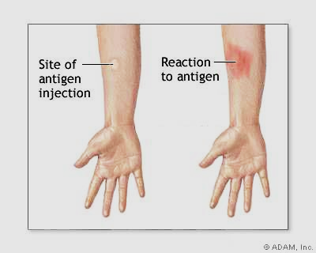
10.2. Profilaxia
Se desfăşoară astăzi pe baza unor programe internaţionale (O.M.S.) şi naţionale.
Profilaxia nespecifică cuprinde următoarele grupe de măsuri:
depistarea purtătorilor aparent sănătoşi şi sterilizarea lor cu chimioterapice adecvate;
depistarea bolnavilor, izolarea şi tratarea lor corectă cu chimioterapice;
măsuri de igienă individuală şi colectivă;
dezinfecţia focarului de boală;
testarea în masă a receptivităţii populaţiei prin reacţia Schick şi titrarea anticorpilor difterici.
TESTUL SCHICK

Slide 63
10.2. Profilaxia
Profilaxia specifică se efectuează prin vaccinare. Vaccinarea antidifterică este obligatorie şi se face cu anatoxină difterică (toxoid), adică toxină difterică tratată cu formol (imunogenă, dar netoxică) administrată parenteral. Astăzi se folosesc preparate purificate de anatxină difterică. La noi în ţară, anatoxina difterică se administrează într-un vaccin asociat (diftero-tetano-pertussis), care mai conţine anatoxină tetanică şi vaccin corpuscular împotriva tusei convulsive.
Astăzi, se studiază intens, inclusiv în ţara noastră, posibilitatea introducerii în practica vaccinării antidifterice a anatoxinei difterice administrată pe cale orală.

Slide 64
10.2. Profilaxia
Măsurarea concentraţiei optime de anatoxină în vaccin este foarte importantă şi are la bază un parametru, denumit convenţional Lf („limes floculans”). 1Lf = cantitatea minimă de anatoxină care, pusă în contact cu o unitate antitoxică de ser antidifteric standard, este capabilă să precipite in vitro.
Controlul eficienţei vaccinării antidifterice se face prin reacţia Schick şi prin testări serologice. După vaccinare, reacţia Schick trebuie să se negativizeze.

Slide 65
10.3. Tratament
Înainte de aplicarea chimioterapiei, se efectua atât seroprofilaxie, cât şi seroterapie antidifterică, folosind ser antidifteric de cal. Aceste practici prezentau inconvenientul posibilităţii apariţiei „bolii serului”, ca stare de hipersensibilitate imediată, accident care putea fi prevenit prin metoda desensibilizării (Besredka).
Astăzi, tratamentul difteriei beneficiază de aplicarea cu succes a unor chimioterapice, între care, pe prim plan se situează penicilina cu derivaţii săi, dar şi alte antibiotice ca tetraciclinele, eritromicina etc. Este bine ca, odată cu tratamentul cu penicilină la bolnav, să se asocieze şi seroterapia. Terapia cu preparate standard de imunoglobuline antidifterice umane este de preferat, evitându-se astfel apariţia „bolii serului”.
Cu alte cuvinte, în tratamentul difteriei, trebuie aplicată antibioterapia, pentru distrugerea bacililor difterici la locul de cantonare (poarta de intrare), asociată cu seroterapie, gamaglobuline (anticorpi antidifterici) pentru a neutraliza toxina difterică din circulaţie.

Slide 66
MICOBACTERIILE
GENERALITĂŢI
Micobacteriile reprezintă un grup de microorganisme procariote, care manifestă un caracter comun şi anume alcoolacidorezistenţă datorită marii bogăţii în lipide a peretelui celular: după fixarea la cald a unor coloranţi bazici (exemplu: fuxina) se formează un complex stabil în sensul că nu mai este posibilă eluarea (îndepărtarea) ulterioară a colorantului prin tratament cu acizi şi alcool concentrat (95%).
Prezentăm o clasificare a micobacteriilor cu importanţă majoră în patologie: ordinul Actinomycetales; familia Mycobacteriaceae; genul Mycobacterium cu speciile: Mycobacterium tuberculosis (varianta umană); Mycobacterium bovis (varianta bovină); Mycobacterium ulcerans; Mycobacterium avium (păsări, porcine); Mycobacterium leprae; Mycobacterium atipice-fotocromogene (scotocromogene, nonfotocromogene, cu creştere rapidă).

Slide 67
MYCOBACTERIUM TUBERCULOSIS (BACILUL KOCH)
Este agentul cauzal al tuberculozei, boală cu evoluţie gravă şi inexorabilă în trecut, dar care pune şi astăzi multe probleme de sănătate publică, mai ales în unele ţări ale lumii, cu standard de viaţă economico-social coborât, unde tuberculoza are un caracter endemic, de masă.
Istoricul cuceririlor ştiinţifice în domeniul tuberculozei este foarte bogat. În 1868, Villemin a reuşit reproducerea experimentală a bolii la iepure folosind ca inocul material patologic dintr-o leziune tuberculoasă umană. Robert Koch descoperă agentul etiologic (M. tuberculosis) în 1882, ceea ce i-a permis formularea faimoaselor sale postulate, cu valoare de generalizare pentru majoritatea infecţiilor bacteriene.
Astăzi, datorită aplicării chimioprofilaxiei şi chimioterapiei antituberculoase, organizării reţelei profilactice de ftiziologie pentru depistarea activă şi precoce a bolii, precum şi vaccinării, morbiditatea prin tuberculoză a scăzut simţitor în ţările cu nivel economico-social ridicat. În ţara noastră, problema endemiei tuberculoase reprezintă încă una din cauzele majore ale patologiei infecţioase.
1. ÎNCADRARE TAXONOMICĂ
Ordinul: Actinomycetales; Familia: Mycobacteriaceae; Genul: Mycobacterium; Specia: Mycobacterium tuberculosis (bacilul Koch).
Pentru patologia umană, mai prezintă însemnătate, putând determina accidental infecţii: Mycobacterium bovis (varianta bovină a bacilului tuberculos), Mycobacterium ulcerans (variantă care poate da uneori infecţii umane la nivelul pielii), ca şi unele micobacterii atipice.

Slide 68
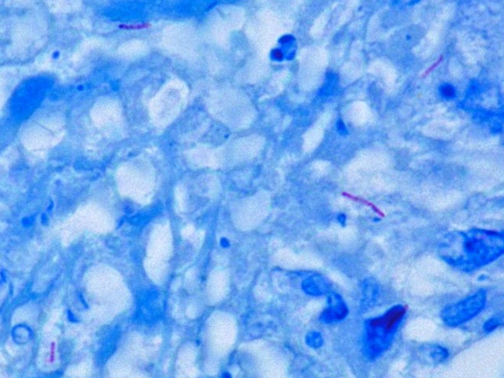
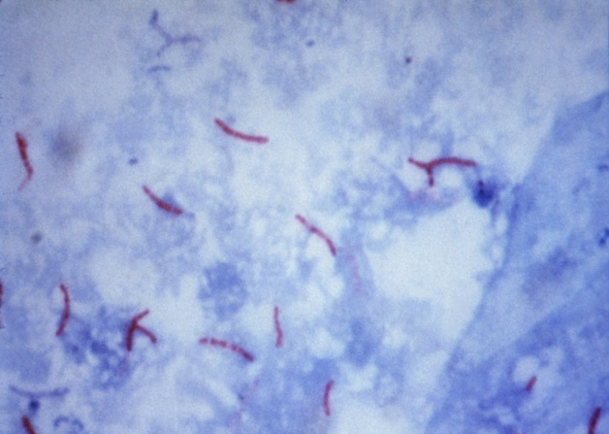
2. CARACTERE MORFOLOGICE. STRUCTURĂ. COMPOZIŢIE CHIMICĂ
a. Examenul prin microscopie optică
Mycobacterium tuberculosis se colorează greu prin tehnicile uzuale (Gram), datorită compoziţiei chimice particulare a peretelui celular (Gram pozitiv la limită). Coloraţia Ziehl-Neelsen evidenţiază proprietatea de alcoolacidorezistenţă: germenul fixează stabil fuxina bazică la cald, astfel încât tratamentul consecutiv cu acid şi alcool nu eluează colorantul fixat (elementele micobacteriene apar colorate în roşu aprins; celelalte specii bacteriene ale florei de asociaţie, precum şi celulele de descuamare din produsul patologic apar colorate în albastru, datorită „pierderii” fuxinei după aplicarea pe frotiu a acidului şi alcoolului şi colorării secundare cu albastru de metilen).
Examen direct spută. Coloraţie Ziehl-Neelsen

Slide 69
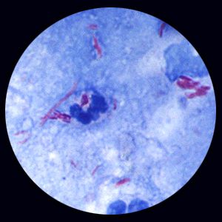
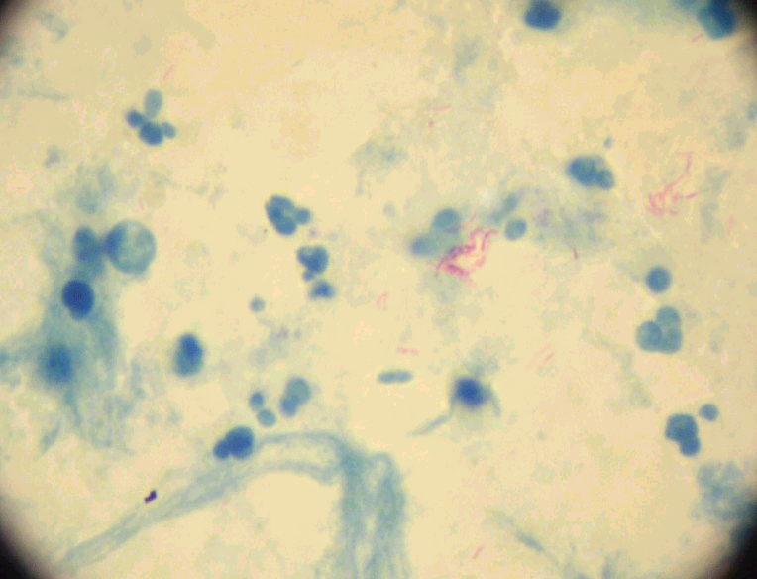
Frotiu colorat Ziehl-Neelsen din produs patologic
Frotiu colorat Ziehl-Neelsen din produs patologic

Slide 70
2. CARACTERE MORFOLOGICE. STRUCTURĂ. COMPOZIŢIE CHIMICĂ
a. Examenul prin microscopie optică
Pe frotiul executat din produsul patologic colorat cu metoda Ziehl-Neelsen, bacilii tuberculoşi apar drepţi sau uşor încurbaţi, având 2-4 microni lungime, 0,5 microni grosime, dispuşi în palisade sau cordoane (semn de patogenitate).
Corpul bacterian poate fi omogen colorat, dar destul de frecvent se întâlnesc şi indivizi bacterieni cu aspect neomogen: zone de hipocolorabilitate, vacuolare, de-a lungul corpului celular.

Slide 71

MYCOBACTERIUM TUBERCULOSIS - MORFOLOGIE

Slide 72



2. CARACTERE MORFOLOGICE. STRUCTURĂ. COMPOZIŢIE CHIMICĂ
a. Examenul prin microscopie optică
Între diferitele tulpini, cu patogenitate distinctă, există şi diferenţe de aspect ale frotiului din produs: bacilii izolaţi sau dispuşi în lanţuri lungi („cordoane”). Dispunerea în cordoane răsucite, „în serpentine” reprezintă un semn de patogenitate a tulpinii. Ca elemente de asociaţie întâlnim şi altă floră bacteriană, celule de descuamare, leucocite, acestea apărând colorate în albastru.
În cultură, bacilii tuberculoşi apar cu morfologia de mai sus şi uneori sub forme atipice (filamentoase, cocoide).
Identificare morfologică
Dispunere în cordoane

Slide 73


b. Examenul prin microscopia electronică
La examenul electronooptic, Mycobacterium tuberculosis se prezintă ca un bacil cu peretele celular foarte gros.
c. Examenul prin microscpie în fluorescenţă
Este metoda de „screening”. Se utilizează colorantul auramină sau rhodamină, iar examinarea preparatelor se face la microscopul cu fluorescenţă, utilizând lampa HBO-200. Bacilii Koch apar fluorescenţi pe fondul pal al câmpului. Lamele pozitive se colorează prin metoda Ziehl-Neelsen pentru confirmare.
Examen direct microscopic
Imunofluorescenţă
Examinare la ME

Slide 74
COMPOZIŢIA CHIMICĂ
Peretele celular al bacilului tuberculos are o compoziţie chimică deosebită faţă de alte bacterii Gram pozitive sau Gram negative. Acest perete se distinge în primul rând prin marea bogăţie în lipide (60% din greutatea uscată a peretelui celular; 20-40% din greutatea uscată a întregului corp bacterian). Lipidele bacilului tuberculos se mai numesc şi substanţe ceroase. Aceste substanţe conferă bacteriei mai multe proprietăţi:
proprietatea de hidrofobie: bacilii aderă între ei în mediu apos, sau „plutesc” la suprafaţa fazei apoase, dacă nu sunt pretrataţi cu detergenţi;
rezistenţa la tratamentul cu acizi sau alcooli;
rezistenţa la acţiunea specifică a anticorpilor sau complementului.

Slide 75
Substanţele lipidice („ceroase”) ale bacilului Koch au la bază acizii micolici, care sunt acizi graşi cu moleculă lungă (cu 60 sau mai mulţi atomi de carbon în lanţul principal), saturaţi, ramificaţi în poziţia alfa, hidroxilaţi în poziţia beta.
Acizii micolici pot fi legaţi în două feluri: cu esteri ai alcoolilor superiori („substanţe ceroase adevărate”); legaţi covalent cu componente glucidice („micoside”).
Dintre micoside menţionăm:
Factorul „cord”: în structura sa intră 2 molecule de acid micolic (C60H120) esterificate cu dizaharidul trehaloză: 6,6 dimicolil-trehaloză. El este extractibil din corpul microbian cu eter de petrol. Factorul „cord” este corelat cu două proprietăţi ale tulpinilor de Mycobacterium tuberculosis care îl poartă: aşezarea bacililor „în cordoane” („serpentină”) în cultură sau în produsul patologic (frotiu), şi patogenitatea marcată a tulpinii prin inhibarea fagocitozei.

Slide 76
„Ceara D”: micosid, format din 15-20 molecule de acid micolic, arabinoză, galactoză, manoză, glucozamidă, galactozamină. Este un imunostimulator nespecific (imunoadjuvant introdus în preparatele pentru hiperimunizare - adjuvant Freund); induce imunitate celulară.
- „Fracţiunea crudă de fosfatide”, micosid care induce local reacţia granulomatoasă caracteristică focarului de tuberculoză: nodul cu reacţie limfocitară, celulele epiteloide, celule gigante, tendinţă de cazeificare centrală.
Sulfatidele (trehaloza-2-sulfatmultiacetilat) corelate cu patogenitatea.

Slide 77
3. CARACTERE DE CULTURĂ
Spre deosebire de alte specii patogene, care sunt fie facultativ aerobe, fie anaerobe stricte, Mycobacterium tuberculosis este un germen aerob obligatoriu.
Poate cultiva bine pe medii sintetice, care conţin glicerol (sau alţi compuşi ca sursă de carbon), săruri de amoniu (sursă de azot), asparagină sau alţi aminoacizi în amestec (sursă de carbon şi azot). Ca şi alte micobacterii, Mycobacterium tuberculosis manifestă preferinţe nutriţionale pentru substanţe lipidice în mediul de cultură: gălbenuş de ou, acizi graşi în concentraţie mică (acizii graşi în concentraţie mare inhibă cultivarea bacilului tuberculos).
Creşerea bacteriei tuberculoase pe mediile adecvate, lichide sau solide, necesită timp îndelungat de incubare. Micobacteriile saprofite cresc mai repede (câteva zile), în timp ce bacilul tuberculos varianta umană dezvoltă colonii pe mediul solid (Loewenstein) abia după 2-3 săptămâni de la însămânţare.
Pe medii lichide formează la suprafaţa acestora peliculă (aderenţa indivizilor microbieni prin hidrofobie).
Pe medii solide (Loewenstein), Mycobacterium tuberculosis dă colonii rugoase, polilobate, conopidiforme caracteristice, cu suprafaţa „uscată” (colonii „R” virulente), alb-gălbui.

Slide 78


Mediul Lowenstein Jensen
Colonii de bacil Koch pe mediul Lowenstein Jensen

Slide 79






Mycobacterii atipice (A)
Mycobacterium tuberculosis uman (B)
Mediu albastru brom crezol
Caractere de cultură pe mediul
Lowenstein-Jensen
Antibiograma

Slide 80
4. CARACTERE METABOLICE
Bacilul tuberculos are necesităţi nutritive complexe, fiind un aerob strict. Necesită aport de lipide, sursă de carbon şi de azot pentru energie şi pentru sinteze.
5. CARACTERE ANTIGENICE
Se cunosc relativ puţine date despre antigenele bacilului tuberculos. Se ştie că hipersensibilitatea întârziată, testată prin intradermoreacţie se datoreşte unui antigen proteic: tuberculina sau PPD („purified protein derivative”). S-a dovedit, pe de altă parte, că unele fracţiuni fosfatidice din peretele celular bacterian, inoculate la animal, induc anticorpi specifici, dar, în general, se consideră că, cel puţin la om, anticorpii faţă de lipidele micobacteriene apar rareori şi la un titru nesemnificativ în umori, neexistând un raport direct între imunogenitatea acestor lipide şi rolul lor major în patogenitate.
Ceara D, împreună cu PPD, contribuie la instalarea imunităţii celulare (hipersensibilitate întârziată).
Există şi reacţii încrucişate între antigenele diferitelor specii de micobacterii (patogene, saprofite).

Slide 81
6. CARACTERE DE PATOGENITATE
Patogenitatea bacilului Koch, bazată predominant pe virulenţă, dar şi într-o oarecare măsură pe toxinogeneză, are caracter multifactorial greu de disociat în factori de virulenţă şi de toxinogeneză.
Până astăzi, se cunosc doar o parte din factorii care concură la asigurarea agresivităţii germenelui şi anume:
a. Factorul „cord”
Componentă lipidică, este un micosid din peretele celular bacterian. Numele („cord”- engl = cordon, şnur) se referă la proprietatea acestui factor de a determina dispunerea indivizilor, din tulpinile de Mycobacterium tuberculosis care îl conţin, în şnururi (cordoane) răsucite în formă de serpentină, în produsul patologic sau în cultură.
Există numeroase dovezi experimentale asupra relaţiei între prezenţa factorului „cord” într-o tulpină de bacil tuberculos şi patogenitatea tulpinii:
tulpinile de Mycobacterium tuberculosis care prezintă indivizii aşezaţi în „cordoane” (produs patologic, cultură), bogaţi în factor „cord”, sunt mai patogene decât tulpinile care prezintă indivizi izolaţi;
factorul „cord” induce inhibarea fagocitozei în focarul local de tuberculoză şi încetineşte migrarea in vitro a granulocitelor neutrofile;
injectat subcutanat la şoarece determină moartea animalului cu leziuni toxice;
b. Sulfatidele
Reprezintă un alt factor de patogenitate, aflat în peretele celular al tulpinilor virulente de bacil Koch. Tulpinile bogate în aceste substanţe (şi care fixează mai rapid coloranţii vitali de tipul roşului neutru - test de virulenţă) sunt mai patogene.

Slide 82

Test negativ:
M. atipice
Test pozitiv:
M. tuberculosis
Testul la niacin

Slide 83

M. bovis - microaerofil: creşterea până la 1,5 cm de la suprafaţa mediului
M. tuberculosis - strict aerob: creşterea numai la suprafaţa mediului
Diferenţierea între M. tuberculosis şi M. bovis după una din condiţiile de cultivare: necesarul de oxigen

Slide 84
7. REZISTENŢĂ. SENSIBILITATE. VARIABILITATE GENETICĂ
7.1. Rezistenţa
În ceea ce priveşte rezistenţa la factorii fizici şi chimici, bacilul Koch rezistă săptămâni sau chiar luni de zile în praful încăperilor, în colţurile întunecoase. În schimb este foarte sensibil la acţiunea bactericidă a razelor solare. Antisepticele uzuale îl inactivează rapid.
7.2. Sensibilitatea la chimioterapice
Dacă iniţial, în momentul introducerii chimioprofilaxiei şi chimioterapiei antituberculoase, majoritatea tulpinilor de bacili tuberculoşi erau înalt sensibile (hidrazida acidului izonicotinic - HIN, PAS, streptomicină, thiosemicarbozonă), astăzi se notează fenomenul rezistenţei genotipice prin selecţie de mutante, mai ales la streptomicină, HIN, rifampicină.
7.3. Variabilitate genetică
Au fost descrise variante morfologice atât în produsul patologic (hipocolorabilitate), cât şi în cultură (forme filamentoase, cocoide, ramificate), precum şi variante de rezistenţă la antibiotice (streptomicin-rezistente sau streptomicin-dependente).
Pentru prepararea vaccinului BCG s-a pornit de la o tulpină nepatogenă de bacil Koch, stabilă genetic, selectată în condiţii de mediu nefavorabil.

Slide 85
8. BOALA LA OM
8.1. Habitat
Bacilul tuberculos poate rezista în mediul extern timp destul de îndelungat, în condiţii de uscăciune şi întuneric (spută uscată de la bolnavi care excretă bacili).
Sursa umană este reprezentată de bolnavii cu leziuni deschise (mai ales pulmonare), ca şi de cazurile de boală inaparentă clinic.
8.2. Patogenie
Consecinţele inhalării sau ingestiei de bacili tuberculoşi depind de convergenţa mai multor factori, şi anume:
virulenţa tulpinii de Mycobacterium tuberculosis (factor „cord”, sulfatide);
mărimea inoculului (concentraţia de germeni);
rezistenţa nespecifică şi specifică (imună) a organismului supus infecţiei.
Din coroborarea acestor categorii de factori, pot rezulta două situaţii extreme:
patogenie minimă, rezistenţă optimă a organismului = lipsa oricărei leziuni şi manifestări clinice;
patogenie mare, rezistenţă slabă a organismului = tuberculoză generalizată, cu focare diseminate. Este cazul, de exemplu, al infecţiei experimentale a cobaiului inoculat cu bacilii tuberculoşi varianta umană.
Între cele două extreme, mai ales la om, se pot întâlni aspecte foarte variate ale bolii (de la leziuni localizate, minime, până la leziuni generalizate, progresive).
La om „balanţa” între rezistenţă şi receptivitate este foarte fragilă. Pentru a înţelege mai clar patogenia tuberculozei la om, vom sistematiza datele după următoarele direcţii: leziuni primare, leziuni secundare; aspectul histopatologic al leziunii tuberculoase, boala de reactivare, factori de variaţie a rezistenţei antituberculoase.

Slide 86
a. Leziuni primare
După inhalarea sau ingerarea bacililor tuberculoşi virulenţi, se dezvoltă un ansamblu lezional denumit complex primar, care cuprinde: afectul primar (leziune exudativă, apoi granulomatoasă), limfangita (inflamaţia vaselor limfatice locale) şi adenopatia (inflamaţia şi hipertrofia ganglionilor limfatici sateliţi). În leziunea primară se găsesc, de regulă, numeroşi bacili.
Evoluţia cea mai frecventă a leziunilor primare este către stabilizare (tuberculoză primară stabilizată); leziunea apare strict localizată, cu persistenţă pentru un timp a germenilor în „miezul” leziunii.
După o perioadă îndelungată de timp, în condiţii de rezistenţă scăzută a organismului, o leziune primară stabilizată se poate reactiva, dând un focar inflamator caracteristic.
Putem asista şi la generalizarea infecţiei (tuberculoză secundară).

Slide 87
b. Leziunile secundare
Fie prin evoluţia progresivă a unei leziuni primare, fie printr-o reinfecţie, la un organism insufucient apărat, pot apărea leziuni secundare: în centrul focarului lezional se produce un proces de necroză sau cazeificare („caseus”- lat. = brânză), ţesutul necrotic rămâne semisolid, având consistenţă brânzoasă. În această zonă, enzimele care în mod obişnuit determină liza (lichefierea) materialului rezultat din moartea celulelor sunt inhibate sau prezintă activitate diminuată.
După un timp, leziunea cazeoasă poate evolua în două moduri: fie spre fibrozare şi calcificare (în special la copiii preşcolari), fie spre lichefierea (topirea) cazeumului, cu apariţia unei lipse de substanţă din ţesut (excavaţie sau cavernă).
Uneori, tuberculoza cu leziuni secundare poate evolua către generalizare, pe cale sanguină şi limfatică - tuberculoză militară (focare mici, foarte numeroase, diseminate în toate organele principale).
Există şi posibilitatea ca dintr-o leziune secundară cu o anumită localizare (de obicei, pulmonară) să se producă propagarea infecţiei într-o altă zonă mai îndepărtată de focarul secundar (meningita tuberculoasă; tuberculoza renală; tuberculoza osoasă; tuberculoza ganglionară).

Slide 88







ASPECTE CLINICE ÎN TUBERCULOZĂ

Slide 89




Tuberculoza – Aspecte clinice
Tuberculoza osoasa - Morbul lui Pot
Tuberculoza ganglionara

Slide 90
c. Aspectul histopatologic al leziunii tuberculoase (granulom tuberculos)
Iniţial, atât în leziunea primară, cât şi în cea secundară, apare un exudat: vasodilataţie locală, trecerea lichidului plasmatic în lumenul unor cavităţi naturale (exemplu: alveole pulmonare), apariţia în lichid a celulelor de inflamaţie (granulocite neutrofile) aşezate cu precădere în jurul „pachetelor” de bacili Koch.
În continuare, apare leziunea productivă sau granulomul tuberculos: în focar, granulocitele neutrofile sunt înlocuite de macrofage; miezul leziunii se cazeifică (necroză) şi conţine numeroşi germeni; în jurul miezului se găseşte o „coroană” de celule alungite, denumite celule epiteloide, precum şi celule gigante, multinucleate (posibil cu bacilii Koch în citoplasmă); la periferia leziunii se găseşte o manta de limfocite T, macrofage şi fibroblaste.
După un timp, granulomul tuberculos evoluează către fibrozare: conţinutul nodulului este înlocuit cu ţesutul conjunctiv fibros de reparaţie. Uneori, se adaugă şi procesul de calcificare a vechiului granulom.
d. Boala de reactivare
Azi se consideră că tuberculoza apărută la adulţi sau bătrâni este numai rarisim o tuberculoză primară (primoinfecţie). De regulă, este vorba de o infecţie secundară (reactivarea unor focare vechi, „dormante” de tuberculoză, contractată în copilărie).

Slide 91

Aspect citopatologic al granulomului tuberculos
Colorație negativă a bacililor Koch

Slide 92
e. Factori de variaţie a rezistenţei antituberculoase
Majoritatea copiilor fac primoinfecţie tuberculoasă inaparent clinic (depistabilă prin reacţia la tuberculină - reacţie de hipersensibilitate întârziată). Puţini copii contractează o tuberculoză primară clinic manifestă. Trecerea de la tuberculoza inaparentă clinic la forme uşoare sau mai grave de boală manifestă depinde de mai mulţi factori şi anume:
Diferenţe genetice. Experimental s-a dovedit că iepurii aparţinând liniilor genetice distincte prezintă susceptibilitate diferită la infecţia experimentală cu Mycobacterium tuberculosis. La om, se remarcă diferenţe rasiale, în sensul unei susceptibilităţi mai mari a negrilor, indienilor americani şi eschimoşilor, comparativ cu rasa albă sau cea galbenă.

Slide 93
e. Factori de variaţie a rezistenţei antituberculoase
Diferenţe fiziologice. Unii factori de precaritate fiziologică, precum malnutriţia, aglomerările urbane, stresul psihic, determină scăderea rezistenţei organismului faţă de infecţia tuberculoasă. Nu de mică importanţă, în acelaşi context, apar factorii hormonali, sexul şi vârsta: tuberculoza evoluează foarte sever la copiii mici (în cazul infecţiei manifeste clinic), pentru ca apoi, între 3-12 ani, rezistenţa să fie mare. Susceptibilitatea creşte din nou la pubertate şi adolescenţă. La tineri, sexul feminin este mai frecvent afectat.
Alţi factori favorizanţi: tratamentele cu medicamente imunosupresive (corticoterapie, citostatice) sau iradierea în cursul röntgenterapiei tumorilor pot favoriza activarea unui vechi focar tuberculos. De asemenea, silicoza, boala profesională întâlnită frecvent la mineri (datorită inhalării cronice de pulberi iritante) se asociază deseori cu tuberculoza pulmonară (silicotuberculoza). Acelaşi efect favorizant este determinat de bolile de nutriţie sau de sistem (diabet, Hodgkin, LED, leucoze).

Slide 94
8.3. Imunitate
Apărarea imună în tuberculoză este predominant celulară, imunitatea umorală (anticorpi) având un rol secundar.
a. Imunitate celulară
Limfocitele sensibilizate cu antigene tuberculoase secretă limfokine, decelabile prin teste in vivo şi in vitro (factor inhibator al migrării macrofagelor, factor mitogen, factor de activare a macrofagelor, factor dermoreactiv etc). Tuberculoza reprezintă prototipul de infecţie bacteriană cronică, cu imunitate celulară pe primul plan.
Cea mai răspândită metodă de apreciere a rezistenţei antituberculoase pe linia imunităţii mediate celular este testul intradermoreacţiei la tuberculină (test de hipersensibilitate întârziată). Se administreză intradermic tuberculina (antigen proteic extras din bacilii tuberculoşi). Preparatul standard poartă numele de PPD („purified protein derivative”), pentru a sublinia că este vorba de o substanţă proteică purificată. Reacţia se citeşte după 24-48 ore. Se consideră o reacţie pozitivă apariţia la locul inoculării a unei macule (pete) şi papule (ridicături) cu diametrul variabil.
Reacţia pozitivă la tuberculină denotă prezenţa unei infecţii tuberculoase în antecedentele persoanei respective, deci că există o stare de rezistenţă specifică pe linia imunităţii celulare. Un individ cu reacţie pozitivă este mai puţin receptiv la o reinfecţie tuberculoasă decât un individ cu o reacţie negativă la tuberculină. Reacţia pozitivă se găseşte şi la copiii la care vaccinarea BCG a fost eficientă, în sensul că a indus imunitatea celulară. Cu alte cuvinte, o reacţie pozitivă la tuberculină nu înseamnă boală manifestă, ci denotă, dimpotrivă, o stare de rezistenţă mai eficientă faţă de infecţia cu bacilii tuberculoşi virulenţi.

Slide 95
b. Imunitate umorală
Deşi anticorpii specifici antituberculoşi au fost decelaţi în umorile celor infectaţi (om, animal), titrul lor nu se corelează cu starea efectivă de rezistenţă a organismului şi nici cu forma şi evoluţia bolii manifeste.
8.4. Aspecte clinice
Tuberculoza umană poate avea mai multe localizări, cea mai frecventă fiind localizarea pulmonară.
a. Tuberculoza pulmonară
Tuberculoza primară: evoluează de regulă fără semne clinice (infecţie inaparentă); uneori se notează semne clinice minore, necaracteristice: febră, tuse. Rareori evoluţia este acută, asemănătoare unei pneumonii pneumococice: febră mare, tuse cu expectoraţie etc.
Tuberculoza secundară: apar subfebrilităţi sau forme pseudogripale (febră, dureri musculare, astenie, tuse seacă). În cazul evoluţiei către cazeificare (cavernă), poate apărea expectoraţie cu sânge (hemoptizie). Dacă există multiple caverne, se instalează insuficienţa respiratorie prin limitarea suprafeţei alveolare de asigurare a hematozei normale. Astăzi, în urma aplicării chimioterapiei antituberculoase, aceste forme grave se întâlnesc tot mai rar şi aparţin îndeosebi cazurilor cu subnutriţie, alte boli anergizante (care slăbesc rezistenţa organismului) etc.

Slide 96
b.Tuberculoza extrapulmonară
Reprezintă de obicei rezultatul unei localizări secundare a unei tuberculoze pulmonare. Cele mai frecvente localizări extrapulmonare sunt:
Tuberculoza renală: subfebrilitate, dureri în lombe, hematurie periodică, uneori chiar colici renale fără depistare de calculi, la un bolnav cu tratament de tuberculoză pulmonară. Examenul de laborator pune diagnosticul de certitudine.
Tuberculoza intestinală (peritoneală): tulburări de tranzit, dureri abdominale difuze, stare generală alterată, subfebrilităţi.
Tuberculoza meningeală (meningita tuberculoasă): rigiditatea coloanei vertebrale, poziţie „în cocoş de puşcă”: capul în extensie, membrele flectate. Afectează în special vârsta tânără.
Tuberculoza osteo-articulară, cu formele: osteomielită bacilară (inflamaţie purulentă a articulaţiilor şi osului, cu tendinţă de fistulizare - deschiderea focarului purulent la exteriorul pielii); morbul lui Pott (proces tuberculos la nivelul corpilor vertebrali, soldat, în final, cu „prăbuşirea” vertebrei şi îndoirea definitivă a coloanei în unghi).
Tuberculoza ganglionară sau „abcesul rece”: colecţie ganglionară cu tendinţă de fistulizare, prin fistulă se scurge un lichid vâscos, galben-verzui, temperatura locală este normală.
Tuberculoza miliară este o formă rarisimă astăzi (copii, bătrâni), cu focare multiple, stare toxică şi infecţioasă gravă, sfârşit letal în cele mai multe cazuri.
Tuberculoza genitală: salpingita tuberculoasă, cu evoluţie nu rareori severă, spre sterilitate definitivă.

Slide 97



DIAGNOSTICUL IMUNOBIOLOGIC ÎN TUBERCULOZĂ
IDR la tuberculină (testul Mantoux)
Reacţie intens pozitivă
Reacţie normală
Reacţie intens pozitivă (infectie prezentă)
  ≥ 10 mm
  ≥ 5 mm la cei infectati HIV
Inocularea intradermică a tuberculinei
Reacţie negativa (absenta infectiei)
  < 10 mm
  < 5 mm la infectati HIV

Slide 98

QUANTIFERON
TB GOLD TEST
Testul IFN-γ asupra sângelui integral pentru măsurarea răspunsurilor la antigenii peptidici ESAT-6, CFP-10 şi TB7.7
QuantiFERON-TB Gold (QFT®) este un test de diagnosticare in vitro care utilizează un amestec de peptide care simulează proteinele ESAT-6, CFP-10 şi TB7.7(p4) pentru a stimula celulele din sângele integral heparinizat. Detectarea interferonului-γ (IFN-γ) prin intermediul testului de imunoabsorbţie enzimatică (ELISA) este utilizată pentru identificarea răspunsurilor in vitro la antigenii peptidici asociaţi cu infecţia cu Mycobacterium tuberculosis. QFT este un test indirect pentru identificarea infecţiei cu M. tuberculosis (inclusiv a bolii active) şi este destinat utilizării în asociere cu măsurile de evaluare a riscului, radiografia şi alte evaluări medicale şi de diagnostic.

Slide 99


Slide 100
9. DIAGNOSTICUL DE LABORATOR: vezi Îndrumar lucrări practice
10. EPIDEMIOLOGIE. PROFILAXIE. TRATAMENT
10.1. Epidemiologie
Tuberculoza, boală cu răspândire endemică în trecut, una din principalele cauze ale morbidităţii şi mortalităţii prin infecţii, legată îndeosebi de condiţiile precare de viaţă, prezintă astăzi în ţările civilizate şi cu standard economico-social ridicat o scădere spectaculoasă a morbidităţii şi o diminuare pe măsură a mortalităţii, dar cu fond rămas (mai ales anumite zone). Aceasta se datoreşte atât aplicării cu succes a chimioprofilaxiei şi chimioterapiei antituberculoase, cât şi unui complex de măsuri profilactice organizate de reţelele antituberculoase naţionale şi internaţionale.
În epidemiologia tuberculozei, trebuie avute în vedere ca surse de infecţie: excretorii de bacili tuberculoşi cu leziuni deschise (mai ales pulmonare), copiii cu boală manifestă sau inaparentă. O verigă deosebit de importantă în întreţinerea potenţialului de infectare a populaţiei umane cu bacili tuberculoşi o constituie condiţiile precare de viaţă (igienă deficitară, locuinţe insalubre, aglomerări urbane, lipsa expunerii la lumina solară), condiţiile de subnutriţie şi de stres psihic, precum şi fluctuaţiile de populaţie.

Slide 101

Epidemiologia tuberculozei

Slide 102

Epidemiologia tuberculozei

Slide 103

Epidemiologia tuberculozei

Slide 104

Epidemiologia tuberculozei

Slide 105
10.2. Profilaxia
Astăzi profilaxia antituberculoasă se duce pe un front larg, organizată prin reţelele antituberculoase, inclusiv în ţara noastră. După indicaţiile Organizaţiei Mondiale a Sănătăţii, lupta antituberculoasă trebuie orientată după anumite reguli şi anume: programul să fie aplicat pe ansamblul întregii ţări; acţiunile să se desfăşoare permanent; ele să fie integrate în structura sanitară a colectivităţilor.
Profilaxia nespecifică:
măsuri generale de igienă şi ridicare a standardului de viaţă;
depistarea activă a cazurilor prin: examen clinic şi radiologic (microradiofotografii) periodic la copii şi tineri, populaţia adultă în anumite sectoare ale oraşelor şi satelor, contacţii din focarele de tuberculoză cunoscute; depistarea clinică şi examenul bacteriologic al sputei la bolnavii cu manifestări clinice pentru evidenţierea excretorilor de germeni; intradermoreacţia efectuată periodic la copii, adolescenţi, tineri şi coroborarea rezultatului cu aplicarea vaccinării BCG; examenul periodic, clinic şi radiologic la angajare, în sectorul alimantar şi medico-sanitar, la căsătorie etc.;
aplicarea chimioterapiei (hidrazidă, PAS) la copiii contacţi din focarele de tuberculoză cunoscute;
dezinfecţia riguroasă a focarelor de tuberculoză;
izolarea bolnavilor în servicii de ftiziologie până la vindecarea completă, clinică şi bacteriologică;
educaţia sanitară.

Slide 106
Profilaxia specifică
Vaccinul antituberculos (BCG) îşi trage numele de la cei doi cercetători francezi care l-au preparat (Calmette şi Guerin), cultivând o tulpină de bacil tuberculos variantă bovină timp de 12 ani pe mediu de cartof, glicerină şi bilă. S-a obţinut astfel o populaţie de germeni vii atenuaţi, care şi-au pierdut capacitatea patogenă la om. Vaccinul BCG este deci un vaccin bacterian corpuscular, viu atenuat. Astăzi, se folosesc preparate optimizate de vaccin BCG (institutul Cantacuzino), cu acţiune imunogenă puternică, persistentă şi care pot fi conservate mult timp sub formă liofilizată (uscare în vid la temperaturi foarte scăzute). În afara avantajului conservabilităţi, vaccinul optimizat şi liofilizat îl mai prezintă şi pe acela al posibilităţii unui dozaj mai exact şi mai comod.
Vaccinarea antituberculoasă se aplică obligatoriu la toţi nou-născuţii eutrofic (normali). După 1-2 ani, respectiv la intervale de 6-7 ani, pâna la vârsta de 21 de ani, se fac testări prin intradermoreacţia la tuberculină. Cei cu reacţie negativă (receptivi) sunt revaccinaţi BCG. Controlul cel mai larg răspândit, cel al eficienţei vaccinării, este pozitivarea reacţiei la tuberculină (care dovedeşte acţiunea vaccinului de inducere a stării de hipersensibilitate întârziată, deci a imunităţii celulare antituberculoase).

Slide 107
10.3. Tratament
Altă dată incurabilă, tuberculoza se tratează astfel eficient, mai ales dacă boala este depistată precoce. Chimioterapia antituberculoasă se face cu diferite chimioterapice ca: hidrazida acidului izonicotinic (HIN), acidul paraaminosalicilic (PAS), streptomicină etc.
S-a remarcat apariţia rezistenţei la unele chimioterapice (mai ales la streptomicină şi PAS). De aceea, antibiograma este obligatorie, în cazul izolării germenului la bolnav. Se mai recomandă, pentru limitarea procesului de selectare a populaţiilor de bacili tuberculoşi cu chimiorezistenţă, alternarea în acelaşi serviciu de ftiziologie şi, respectiv la acelaşi bolnav, a unor tratamente combinate: HIN+PAS; HIN+streptomicină etc.
O altă problemă privind terapia antituberculoasă modernă este şi toxicitatea unor chimioterapice aplicate - cum este cazul în tuberculoză - timp îndelungat. De exemplu: streptomicina are efect toxic, prin cumulare, asupra nervului acustic, dând surditate în grade diferite, eventualitate de care clinicianul trebuie să ţină seama.

Slide 108
10.4. Diagnostic
Diagnostic clinic
Diagnostic paraclinic
  Investigații imagistice (radiografie toracopulmonară)
Diagnostic de laborator
  Identificarea morfologică a BK în spută sau alte produse
  Cultura pe mediul Lowenstein-Jensen
  Testul IDR (intradermoreacția la tuberculină)
  Testul de producere interferon (Quantiferon)
  Identificarea ADN BK prin PCR

Slide 109
10.4. Diagnostic
Dezavantaje ale testului IDR
False negativ
Factori tehnici
  Aplicare
  Citire
  Stocare inadecvata a PPD
Factori biologici
  Nutriție insuficientă
  Infecție
  Imunosupresive
  Tumori maligne
  Vârsta înaintată
  Stres
False positives
Infecții cu micobacterii nontuberculoase
Vaccinarea BCG

Slide 110
BIOMARKERI pt infectia TB
Inactivarea BK de catre sangele pacientului
Eliberarea de Interferon Gamma
TNFalpha
IP-10
slCAM-1
Alte citokine T CD4 +
Proteina C reactivă
Adenozine Deaminaza +/- IL-27/33
Ag 85 in spută
ARNm
Fragmente IS6110 (proteina implicata in apoptoza BK)
Lipo-arabino-manani micobacteriali in sputa
Anticorpi față de diferite antigene BK
Systematic review & meta-analysis in Int. J. Clin. Exp. Med. 2014;7:3126-35

Slide 111

Quanti-FERON®-TB Gold
10.4. Diagnostic
Este un test serologic care foloseste sange recoltat de la pacient
Se bazeaza pe eliberarea interferonului γ
Poate diagnostica atat infectia activa, cat si pe cea pasiva

Slide 112
Quanti-FERON®-TB Gold
10.4. Diagnostic
PRINCIPIU
Testul măsoară răspunsul imun celular specific față de antigenele BK prin evaluarea producerii de citokine.
Sângele integral colectat de la pacient este pus în contact cu antigene ale bacilului tuberculos.
Dacă pacientul are o tuberculoză activă sau pasivă limfocitele T din sânge sensibilizate față de BK răspund prin secreție de IFN-y.
Concentrația plasmatică a IFN-y este determinată prin ELISA.

Slide 113
Testul Quanti-FERON

Slide 114

Results and Interpretation
RESULT | INTERPRETARE
POZITIV | Raspuns ESAT-6 și/sau CFP-10 Infecție cu M. tuberculosis probabilă
NEGATIV | Infecție cu M. tuberculosis improbabilă
INDETERMINAT | Nu se poate determina statusul de infecție

Slide 115

Performante

Slide 116

Teste moleculare
Metodele bazate pe PCR (NAAT) au sensibilitate de 98% si specificitate de 98%

Slide 117

10.4. Diagnostic

Slide 118

Teste moleculare
Sistemul este funcțional în unitatea A.T.I. a
SCJU Craiova

Slide 119

Teste moleculare
SpeedOligo Mycobacteria PCR Assay

Slide 120

Teste moleculare
Detecția mutațiilor de rezistență la tuberculostatice

Slide 121

Teste moleculare
Detecția mutațiilor de rezistență la tuberculostatice

Slide 122

Teste moleculare
Detecția mutațiilor de rezistență la tuberculostatice

Slide 123
Teste moleculare
Bio Concept Corporation în Taiwan, a dezvoltat un test pe membrană (Bluepoint MycoID plus kit) capabil de a detecta doua complexe NTM (Non Tuberculous Mycobacteria)(M. avium complex și M. abscessus complex), 18 specii NTM (M. avium, M. chelonae, M. fortuitum, M. gastri, M. gordonae, M. haemophilum, M. intracellulare, M. kansasii, M. marinum /M. ulcerans, M. malmoense, M. nonchromogenicum, M. peregrinum, M. scrofulaceum, M. simiae / M. lentiflavum, M. szulgai, M. terrae, M. xenopi și M. smegmatis grup [M. smegmatis și M. goodie]) și MTBC (inclusiv MTB și M. bovis), precum și 26 mutații asociate cu rezistenta la rifampicina și izoniazida în 3 gene (rpoB, katG și INHA) ale BK.
Tehnica se bazează pe hibridizarea inversă cu oligonucleotide a produșilor reacției de polimerizare în lanț (PCR) cu o matrice de membrană.
Genele țintă ale kitului sunt transcrise intern in regiunea spacer (ITS) între genele care codifică subunități ribozomale ARNr 16S și 23S și gena care codifică subunitatea B a ADN girazei (gir).

Slide 124

Teste moleculare

Slide 125

Teste moleculare – spectrometria de masa

Slide 126


Teste moleculare – spectrometria de masa

Slide 127
Diagnostic TB – viitor apropiat
Sunt in dezvoltare teste rapide de detectare a anticorpilor anti-TB

Slide 128

MYCOBACTERIUM LEPRAE
Este cea mai veche boală cu documentație
În momentul de față are doar importanță istorică
Descrisă de Gerhard Henrick Armauer Hansen

Slide 129


MYCOBACTERIUM LEPRAE
CARACTERE MORFOLOGICE
Bacili drepți sau incurbași cu lungime 1-8 microni, diametru O,5 microni
Pot fi ramificați
Sunt bacili acid-alcoolo rezistenți
Se gasesc intracelular
Pot fi aglomerați datorită unei substanțe lipidice din perete

Slide 130
MYCOBACTERIUM LEPRAE
CARACTERE DE CULTURĂ
Nu poate fi cultivat in vitro pe medii de cultură
Pot fi izolați in vivo prin injectare la șoarece, unde dezvoltă granuloame caracteristice după 12-13 zile.
REZISTENȚĂ. VARIABILITATE
Rezistă în mediul extern 9-16 zile, iar în solul umed până la 46 zile
Este inactivat de lumina solară în 2 ore și de lumina ultravioletă în 30 de minute

Slide 131
MYCOBACTERIUM LEPRAE
PATOGENIE. BOALA LA OM
Lepra este o boală cronică granulomatoasă ce afectează pielea, nervii periferici, mucoasa nazală, diferite țesuturi și organe
Există patru forme clinice de lepră : lepromatoasă, tuberculoidă, dimorfă, intermediară în funcție de statusul imun al persoanei afectate și tratament
Forma tuberculoidă
Dureri severe
Astenie musculară
Piele indurată și uscată
Căderea degetelor de la mâini și picioare
Tulburări de vedere până la orbire
Forma lepromatoasă
Subțierea pielii de pe față
Indurarea nasului
Rinoragie
Laringită
Colapsul piramidei nazale
Adenopatie laterocervicală și axilară
Indurare testiculară cu infertilitate masculină
Parestezii până la anestezia nervilor periferici
Implicare renală și osoasă

Slide 132
MYCOBACTERIUM LEPRAE
BOALA LA OM
Clasificarea clinică a leprei după OMS recunoaște două forme: forma paucibacilară și forma multibacilară
Forma paucibacilară
Numărul total de bacili M. leprae din organism este mic (sub 1 milion)
Frotiul de pe piele este negativ
Pacientul prezintă cinci sau mai puține leziuni cutanate
Majoritatea cazurilor de lepră sunt paucibacilare
Forma multibacilară
M. leprae se multiplică intens în organism
Bacteria este răspândită pe suprafața pielii și în nervii periferici
Frotiul de pe piele este pozitiv
Sunt prezente numeroase leziuni cutanate

Slide 133






Lepra – aspecte clinice
Forma tuberculoidă
Forma lepromatoasă

Slide 134
Mycobacterium leprae
Imunitate
Este stimulată atât imunitatea celulară cât și umorală
Anticorpii sunt ineficienți
Răspunsul imun pe linie Th1 este stimulat în forma tuberculoidă și cel pe linie Th2 în forma lepromatoasă

Slide 135
Mycobacterium leprae
Diagnostic de laborator
Efectuarea de frotiuri de pe piele în care se observă bacili alcool-acido rezistenți, care sunt necultivabili pe medii de cultură
Izolarea in vivo la animal
Testul cutanat de hipersensibilitate întârziată la lepromină
Anticorpii anti PGL-I detectați prin ELISA sau imunofluorescență indirectă
Diagnostic molecular

Slide 136
Mycobacterium leprae
Epidemiologie. Profilaxie
Singurele gazde sensibile sunt oamenii si tatoo din specia Armadillo
Receptivitatea este generală
Transmiterea este interumană
Lepra este eradicată în Europa, dar este prezentă în India, Brazilia, Indonezia, Nepal, Buthan și în unele țări din Africa (Tanzania, Mozambic, Madagascar) și insulele din Pacificul de Est
Tratament
Se recomandă un regim diferențiat în funcție de forma clinică.
Antileprotice: dapsonă, rifampicină, clofazimină

